Slide 1
О результатах деятельности ФИЛИАЛА «НЕКРАСОВКА» ГБУ ТЦСО «Жулебино» в 2020 году

Slide 2
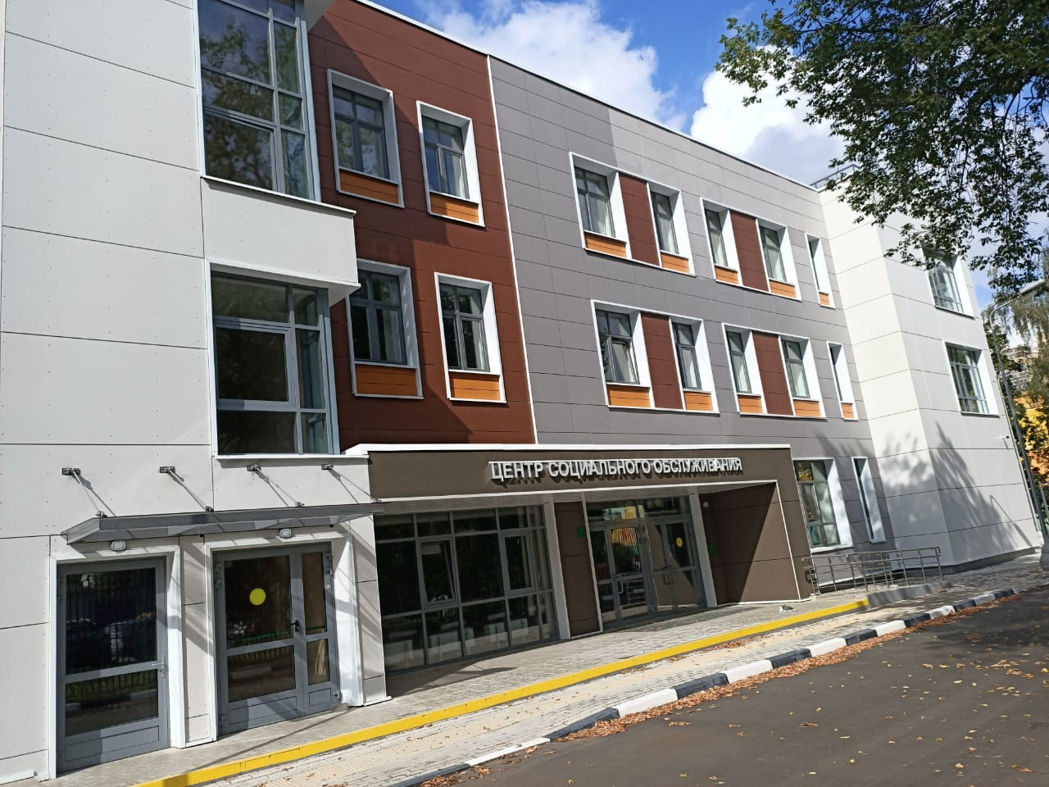
Приказ ДТСЗН г. Москвы от 17.08.2020г. №717 «О начале эксплуатации здания филиала «Некрасовка»
Государственное бюджетное учреждение города Москвы Территориальный центр социального обслуживания «Жулебино» Филиал «Некрасовка» по адресу: 1-ая Вольская улица, д.9
С 24 августа 2020 года филиал стал оказывать социальные услуги населению по новому адресу

Slide 3
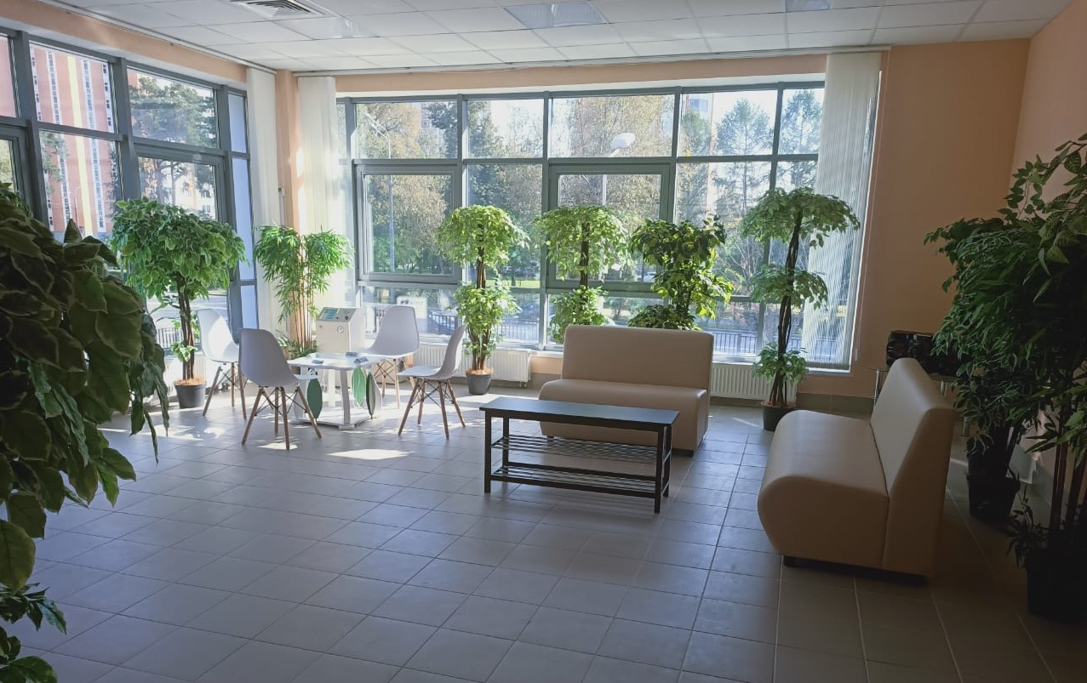
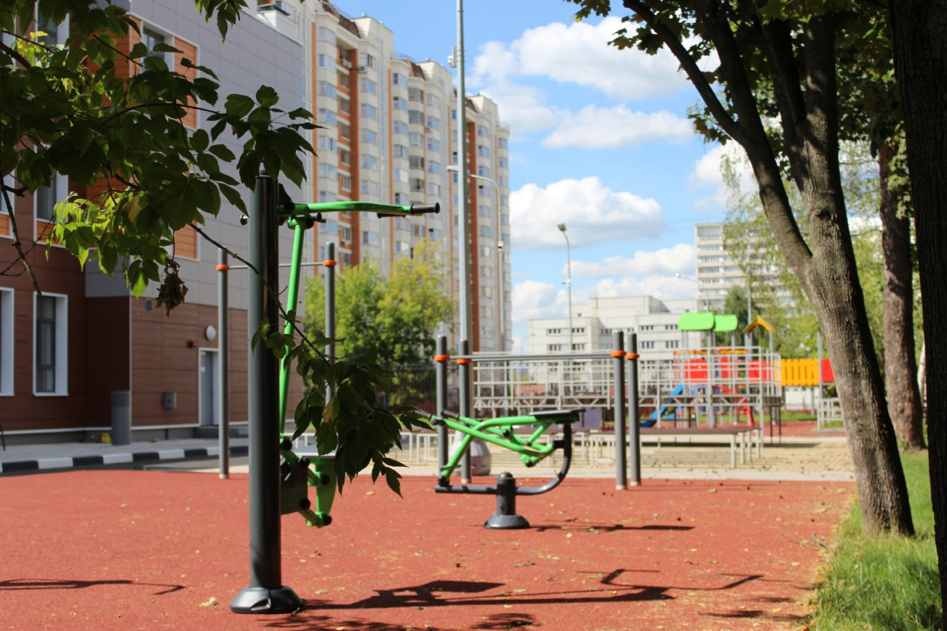
Общая площадью здания - 3302,9 кв.м, прилегающая территория около 1000 кв.м.

Slide 4
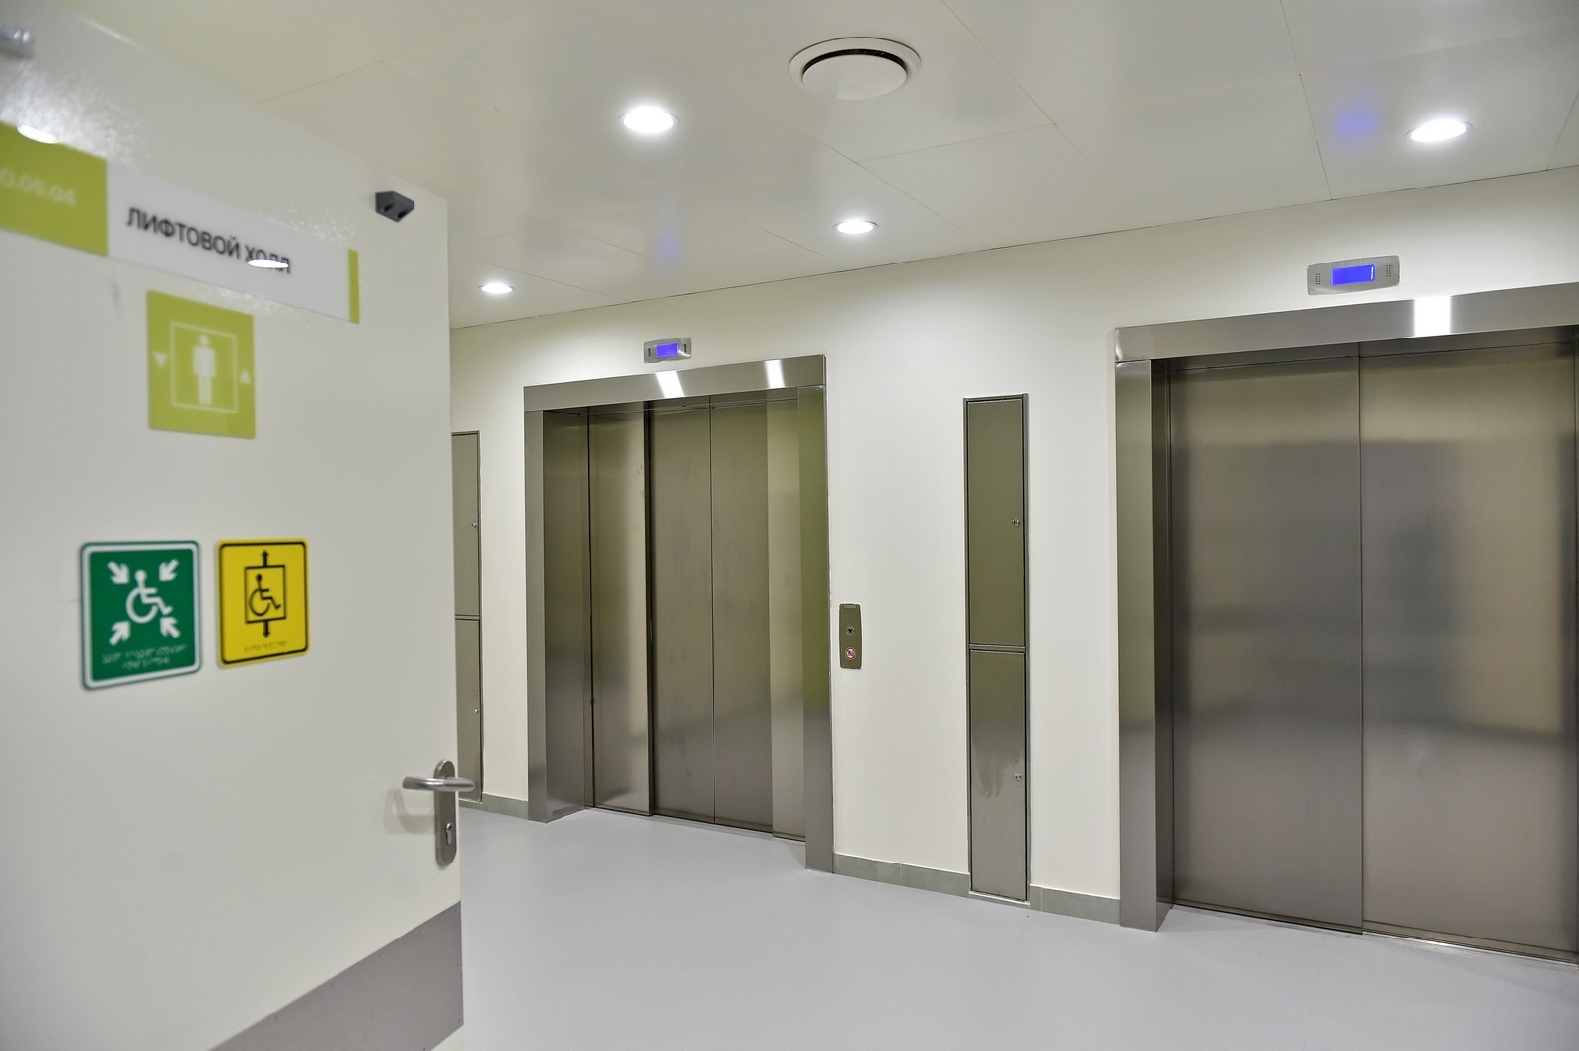
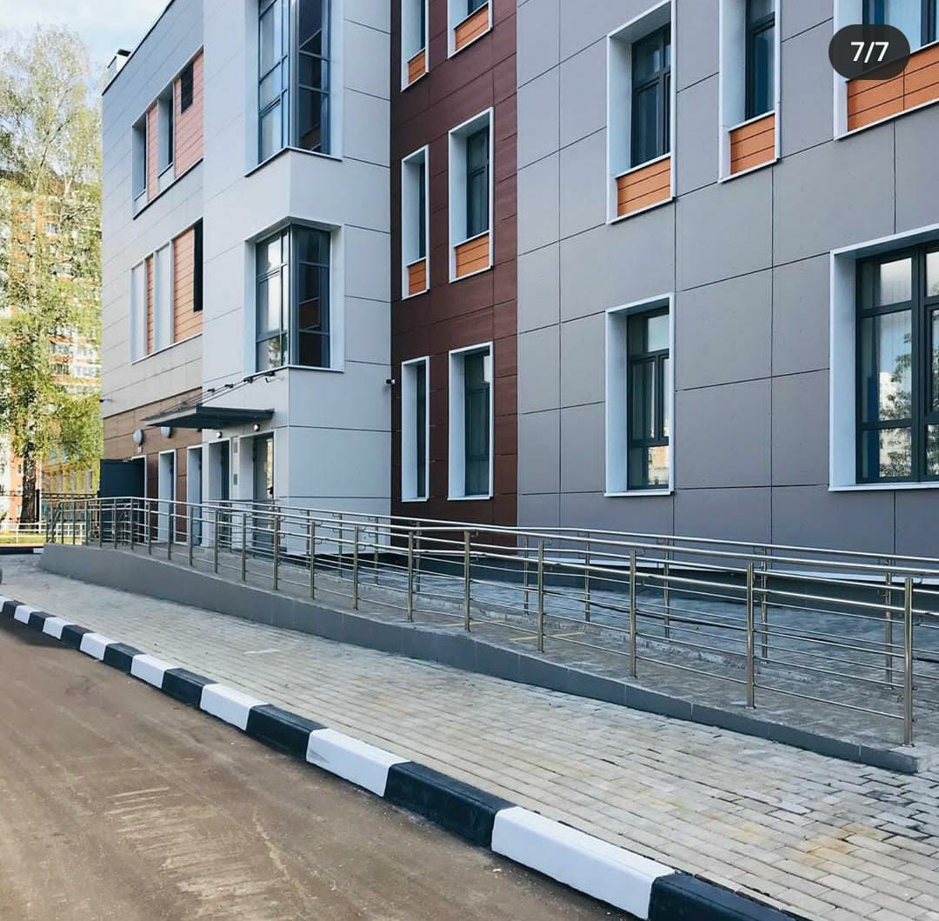
Здание полностью адаптировано для маломобильных групп населения

Slide 5
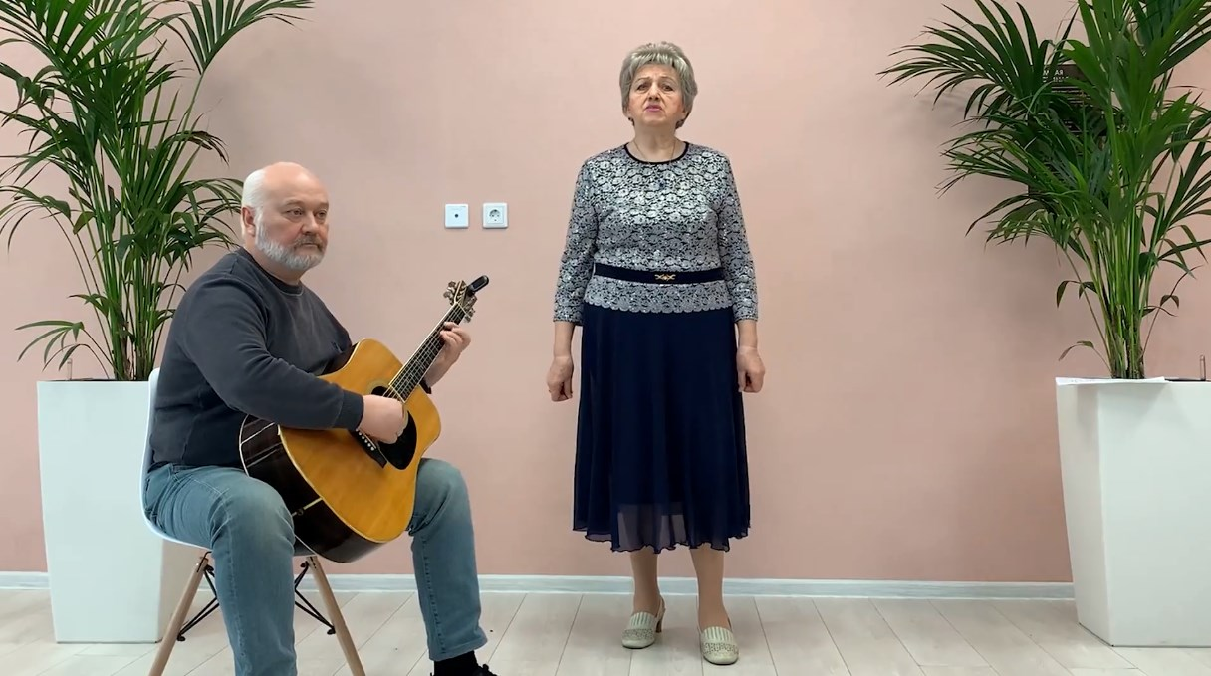
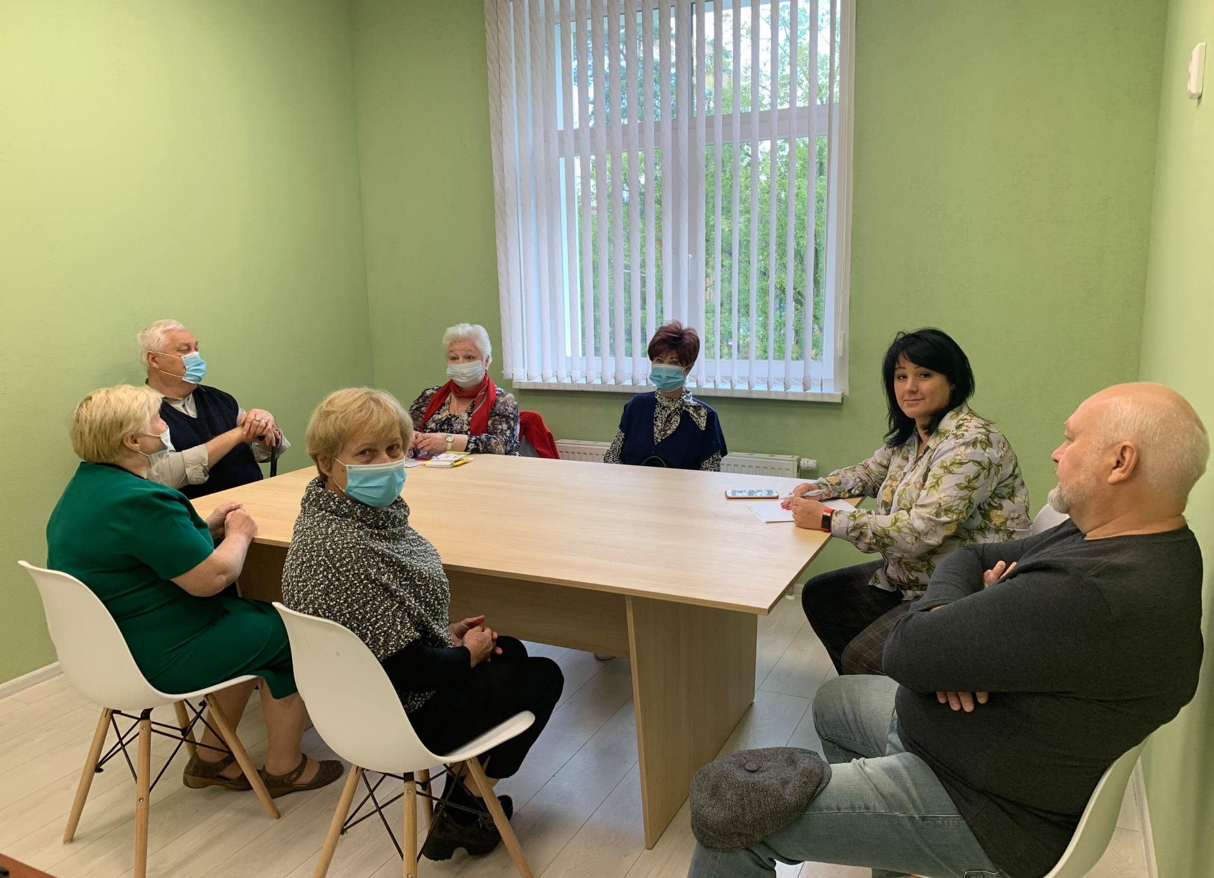
Филиал «Некрасовка» является новым типом Центра социального обслуживания, который сочетает в себе как функции ранее действующего центра, так и функционал нового структурного подразделения – «Мой социальный центр»

Slide 6
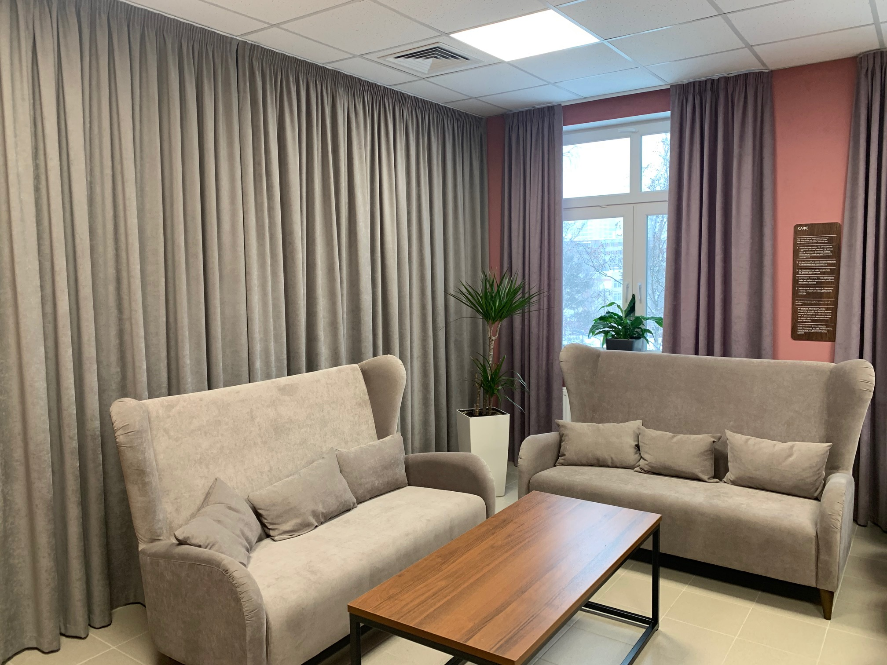
На третьем этаже, площадью 936,34 кв.м. расположены следующие локации:
Медиа гостиная, предназначенная для просмотра видеофильмов и уютной беседы небольшой компанией, уроков по компьютерной грамотности;
Творческая мастерская - пространство для групповых занятий различными видами художественно-прикладного творчества;
Творческая мастерская для кройки и шитья;
Тихая гостиная, библиотека - пространство для тихих видов отдыха, как шахматные турниры, чтение книг, поэтические вечера, литературные клубы;
Кафе;
Многофункциональный актовый зал вместимостью 60 чел. Для проведения культурно-массовых мероприятий, лекций, мастер-классов, творческих встреч;
Художественная студия;
Игровая гостиная.

Slide 7
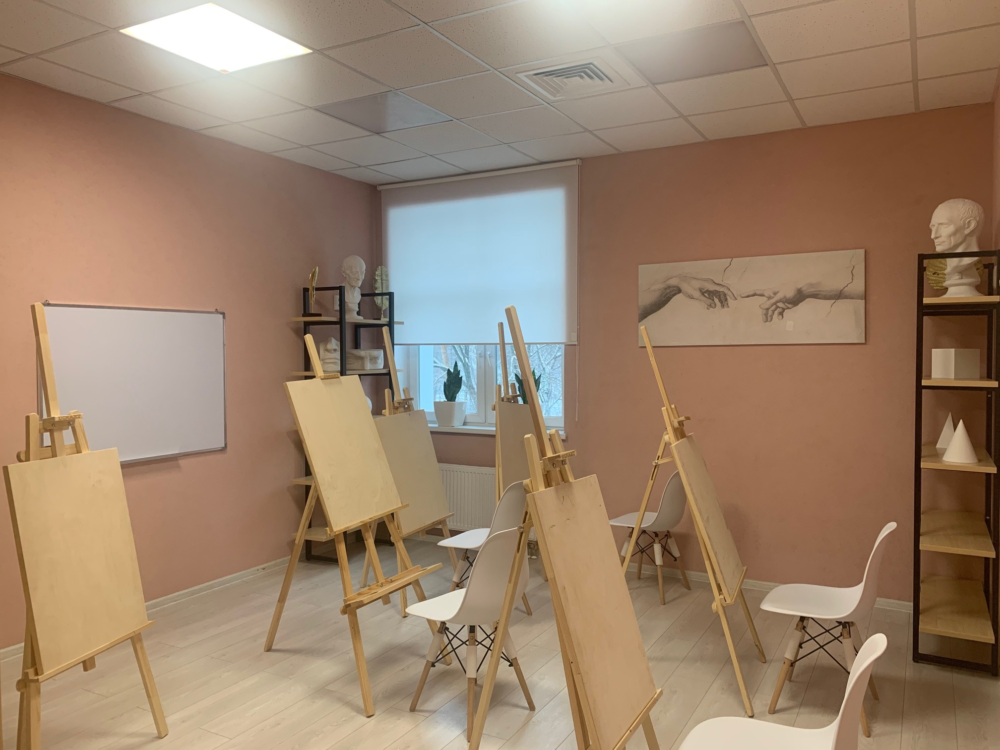
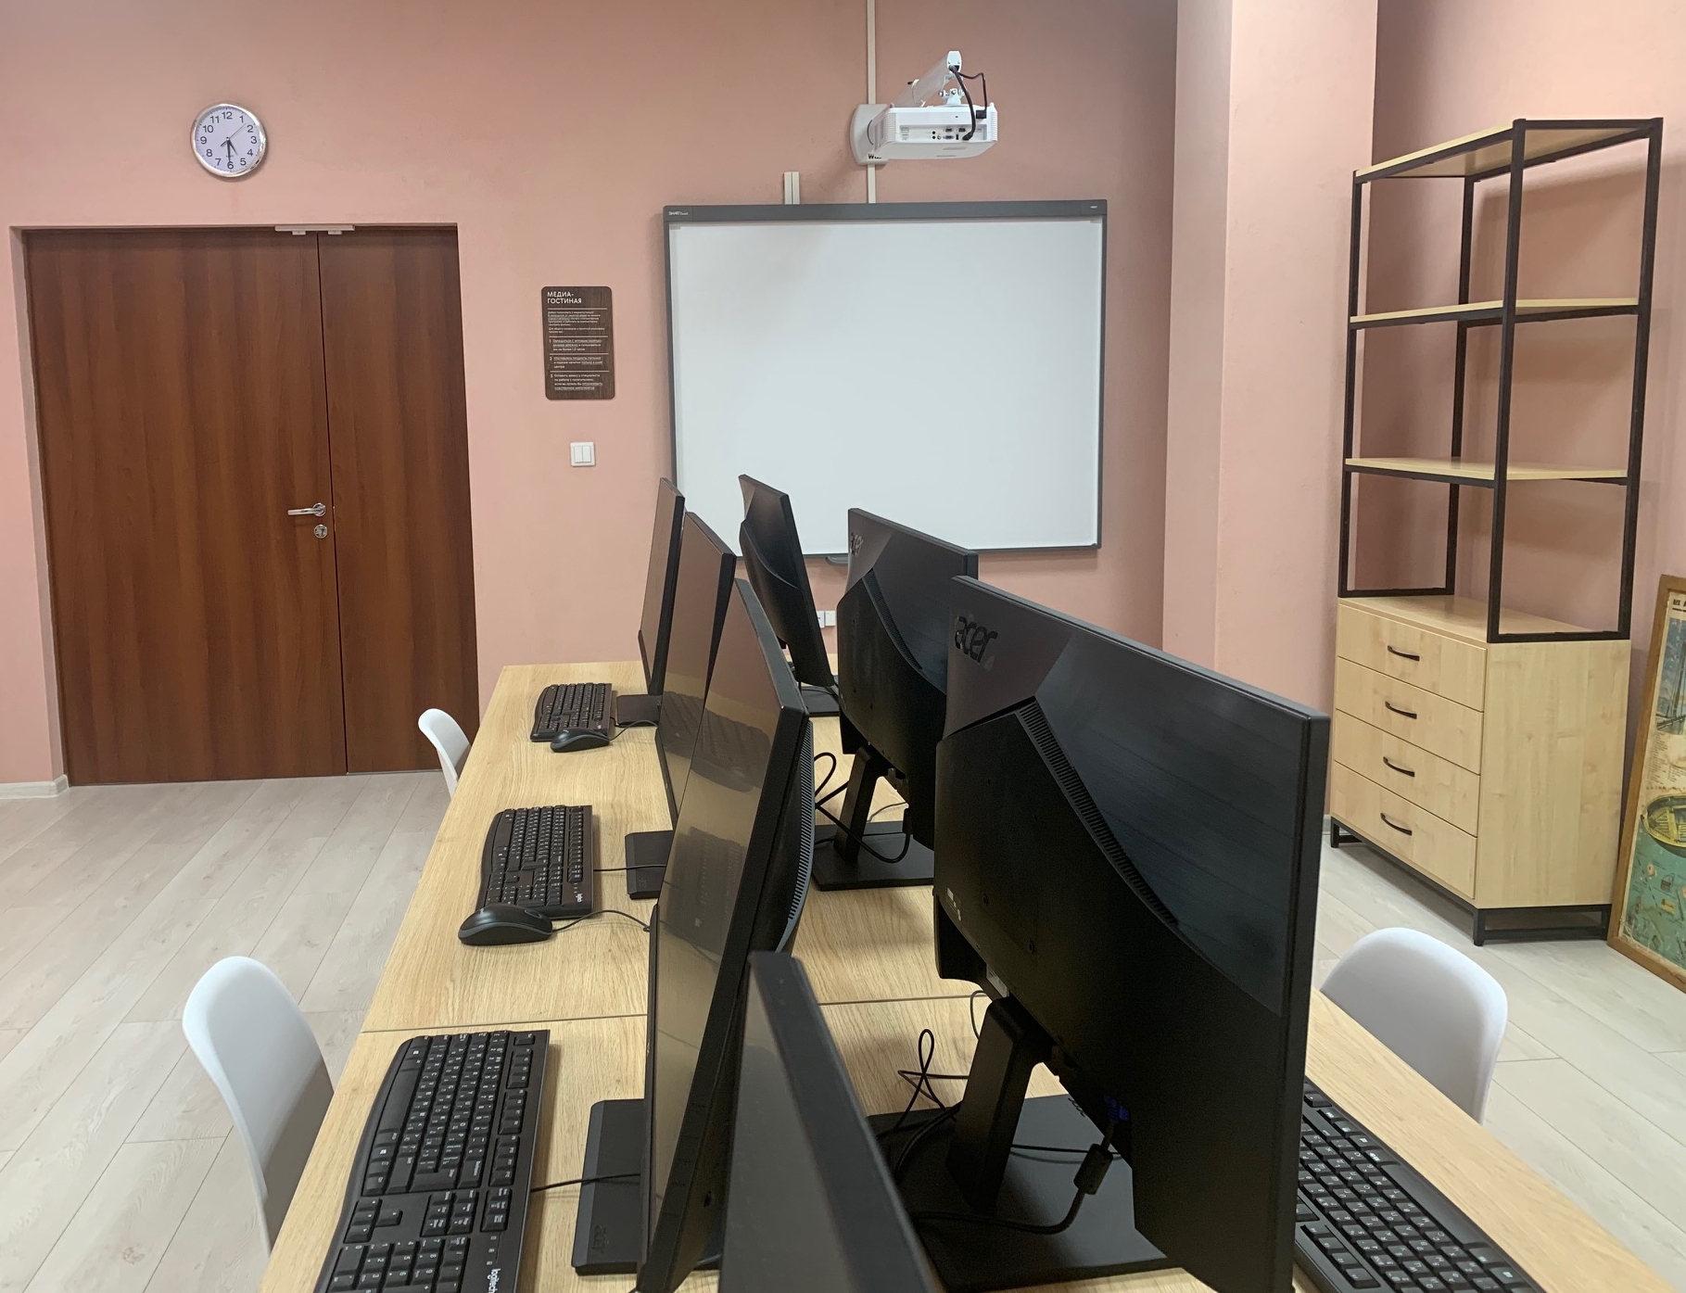
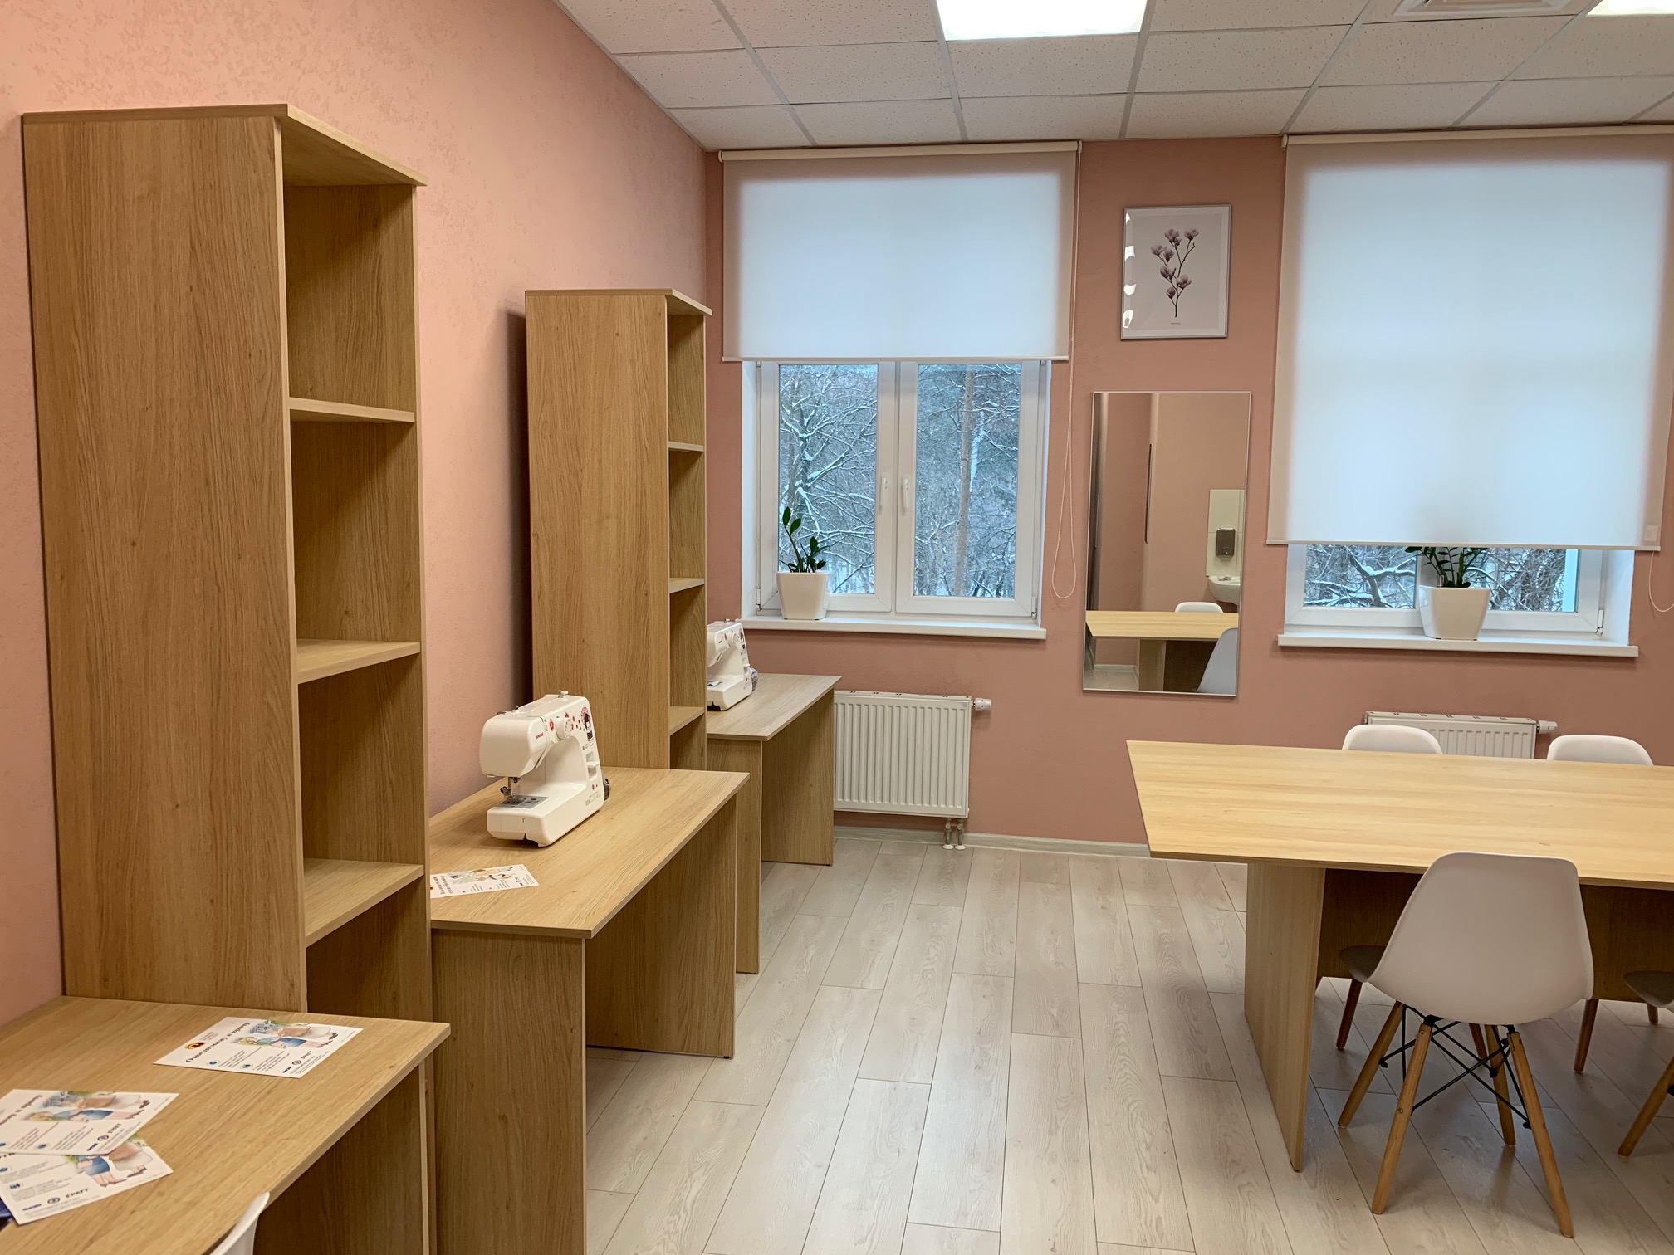

Slide 8
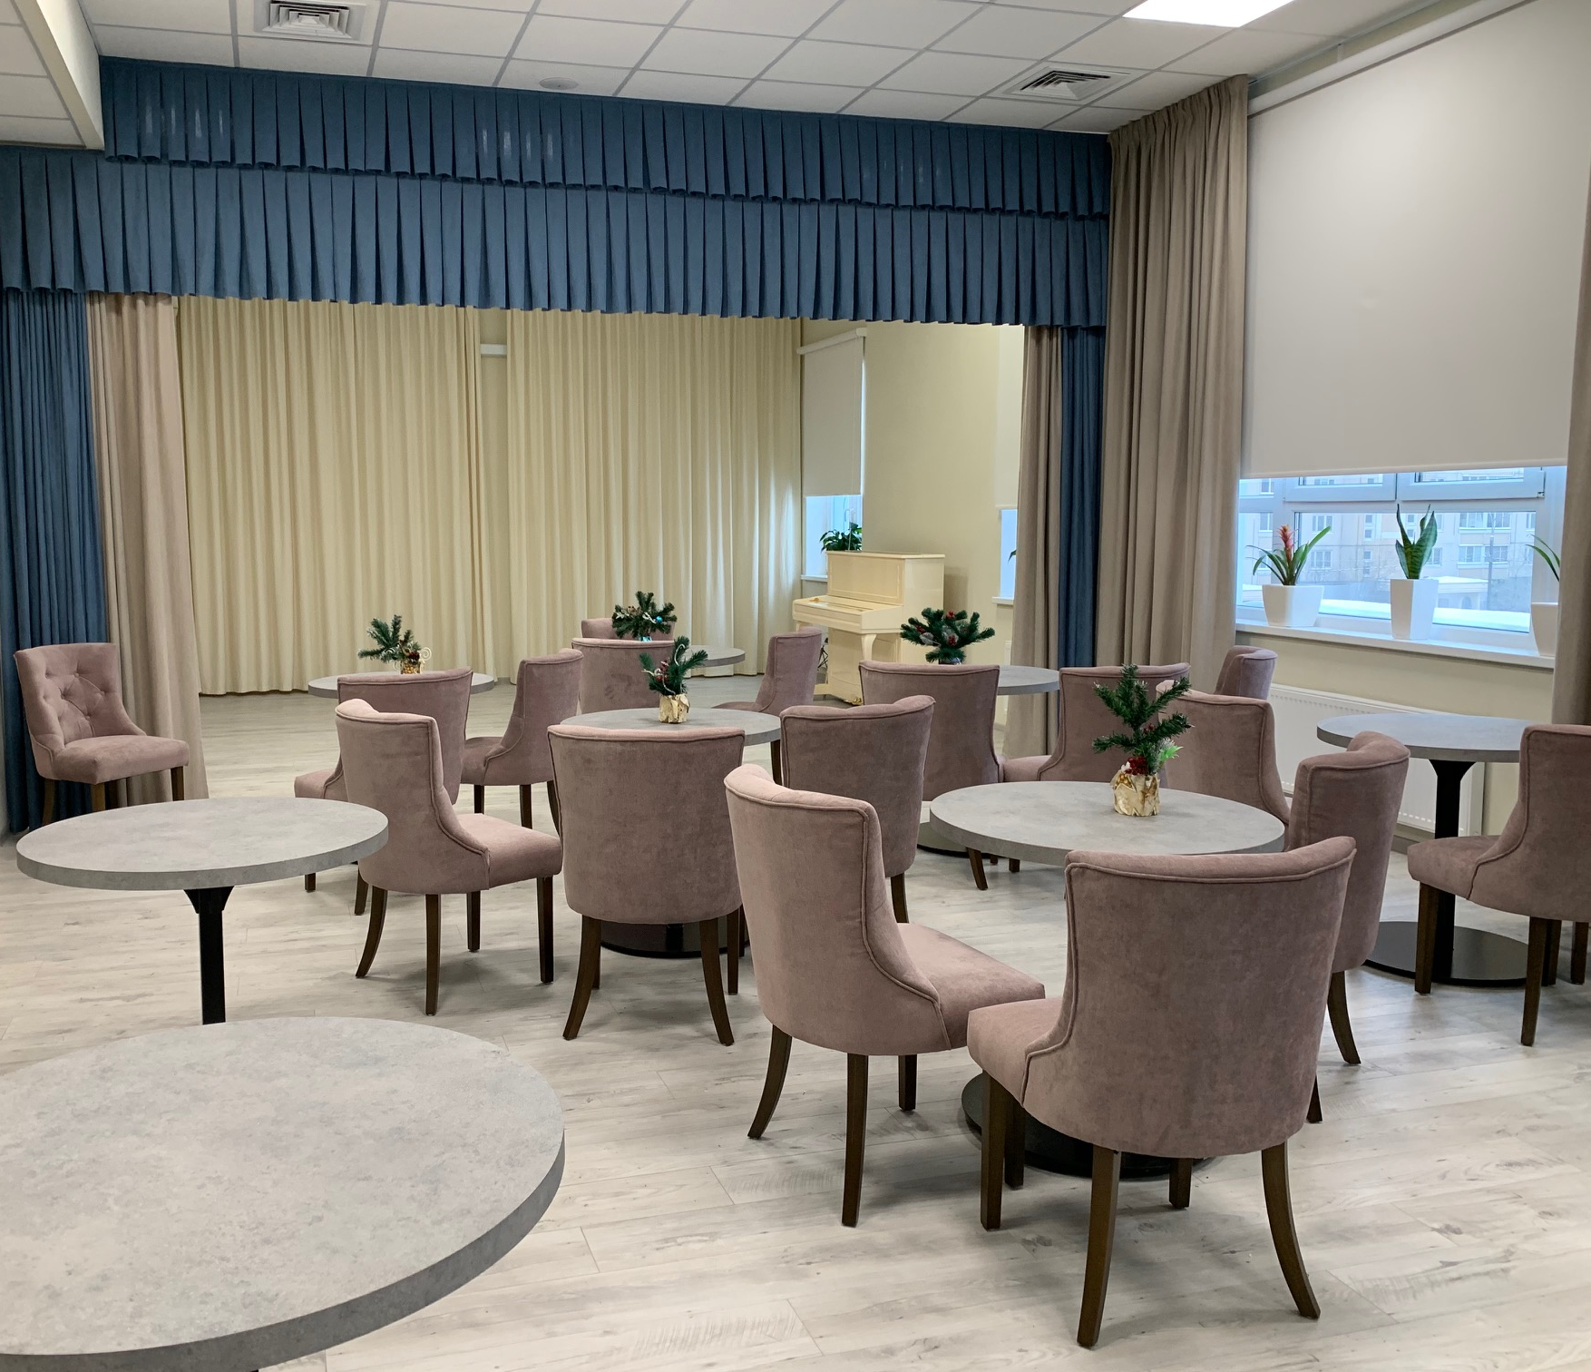
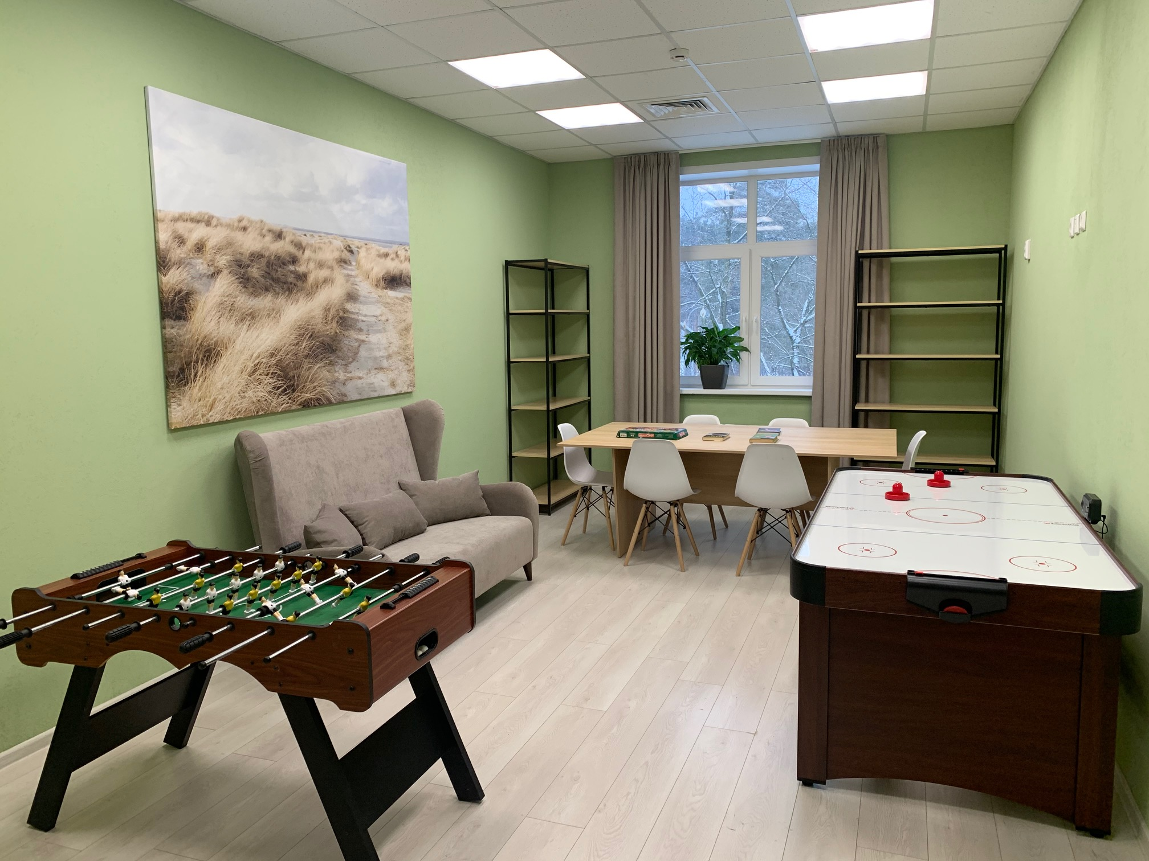
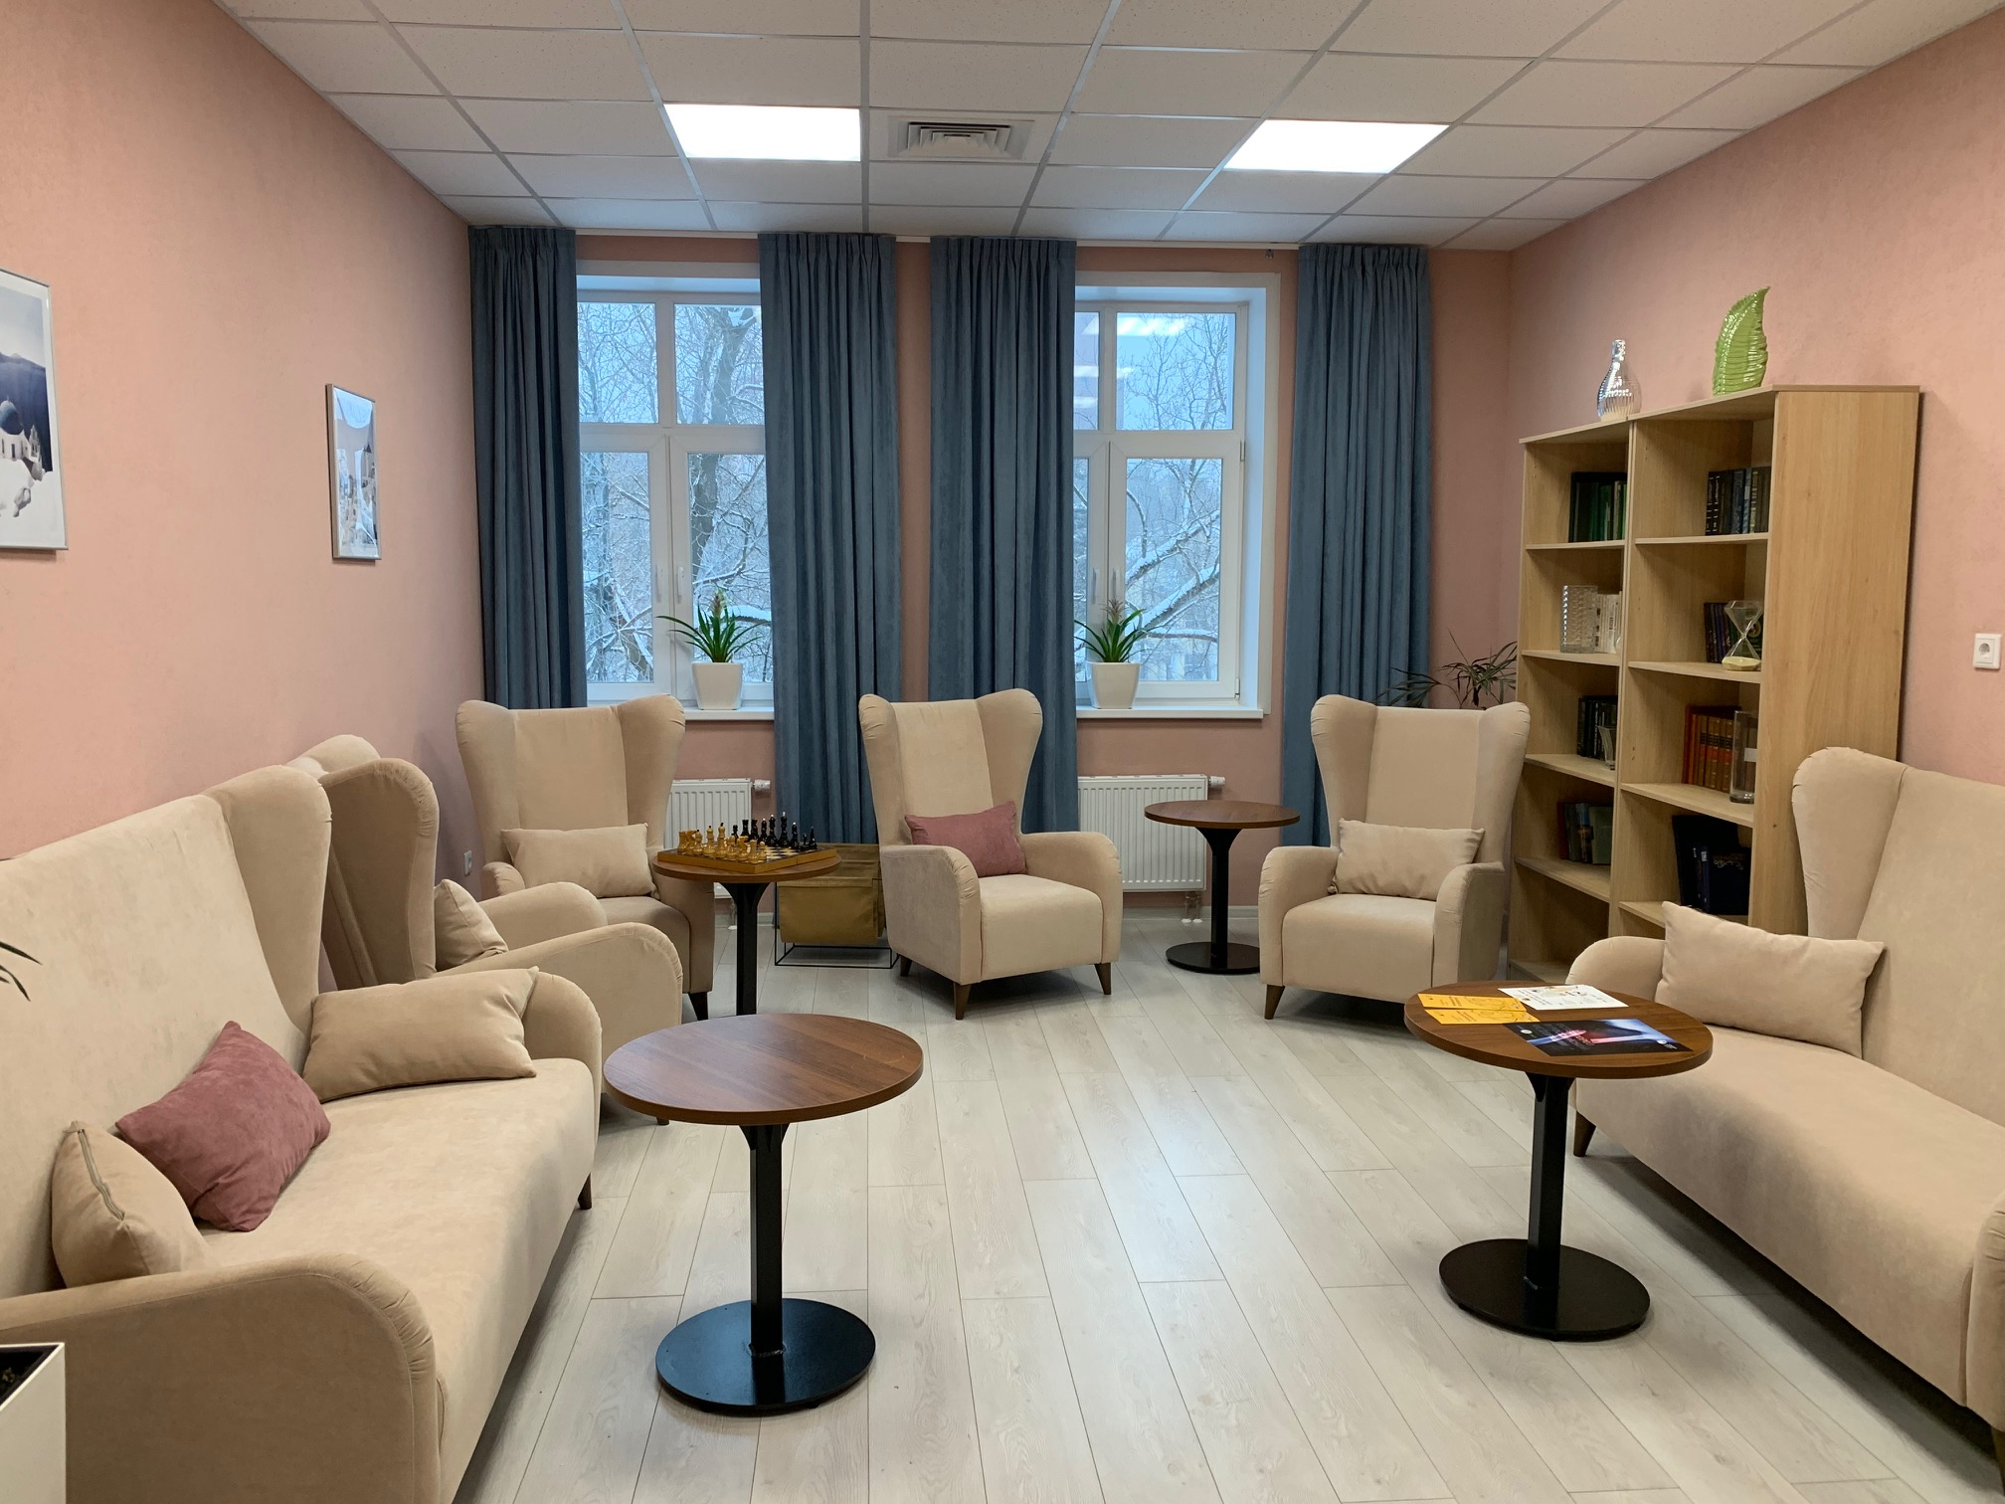

Slide 9
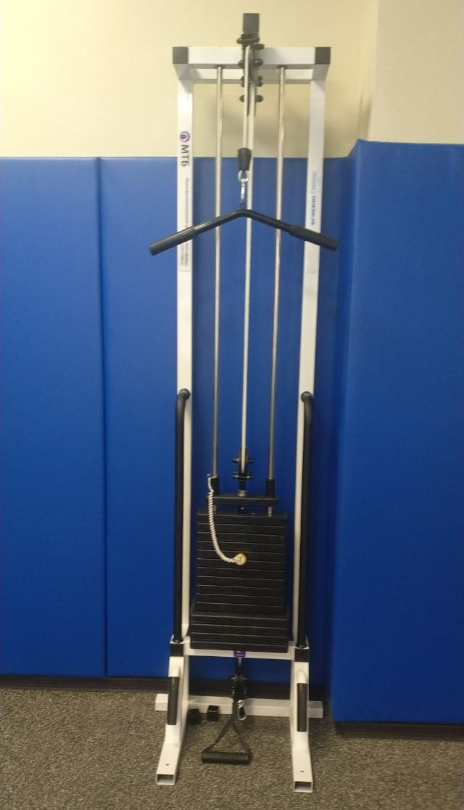
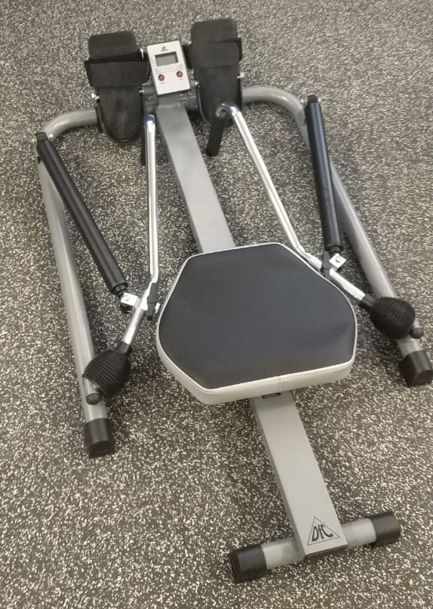
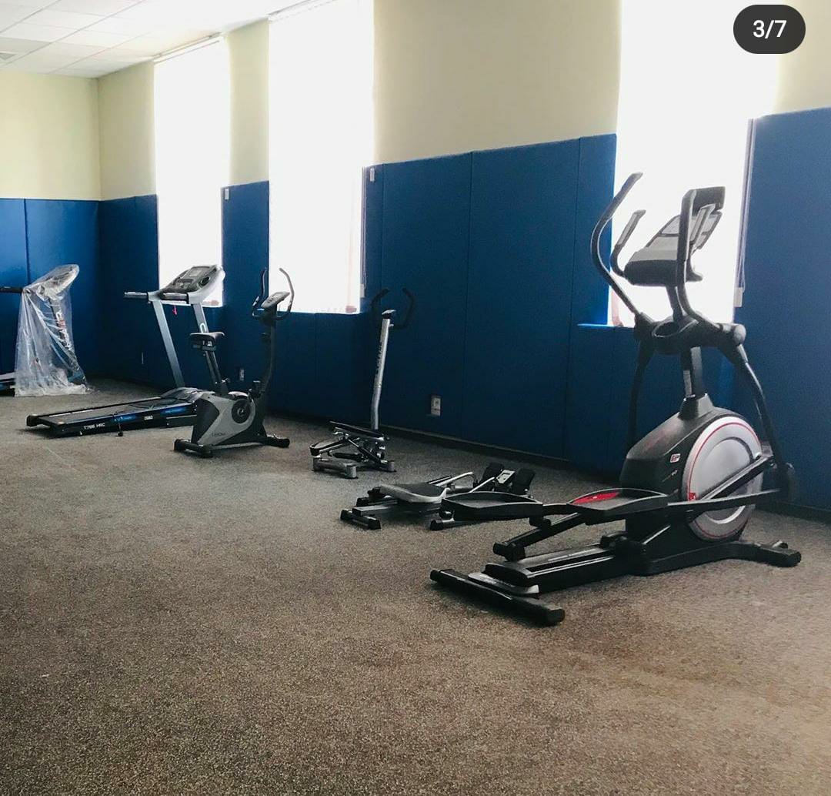
На первом этаже расположен многофункциональный спортивный зал с раздевальными комнатами и санитарными узлами, разделенными по гендерному признаку

Slide 10
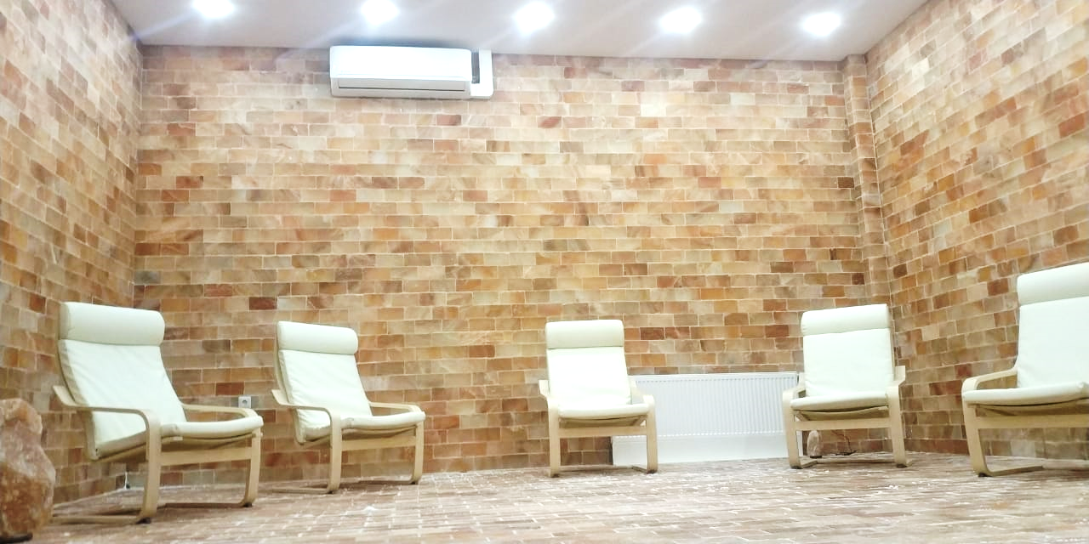
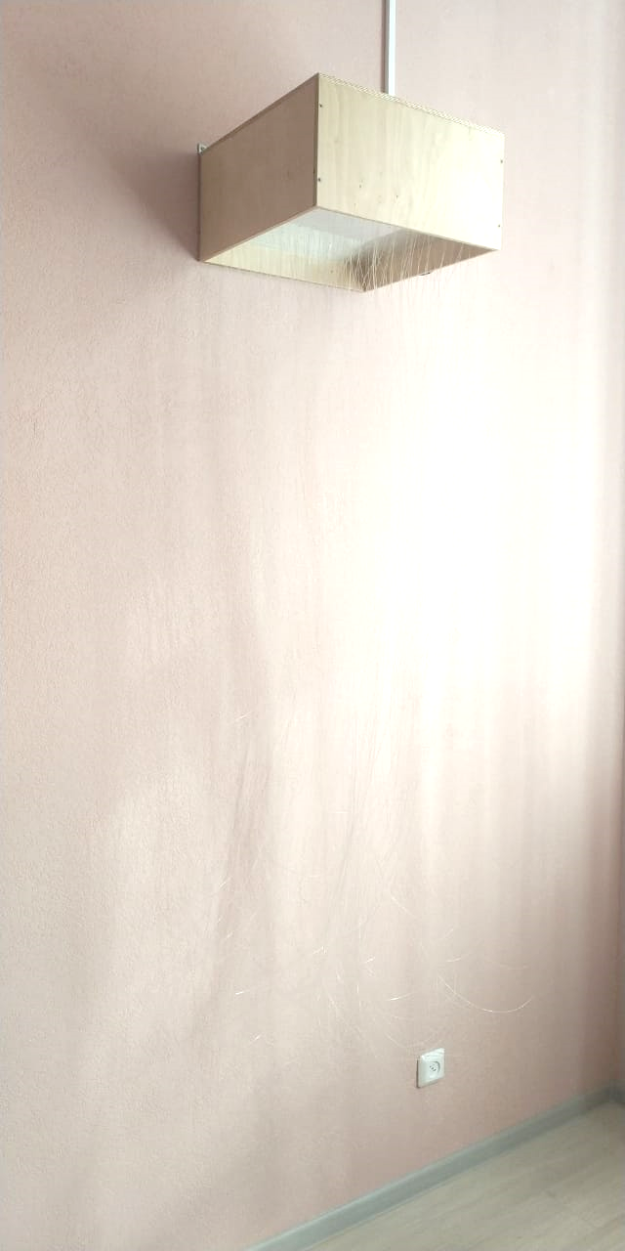
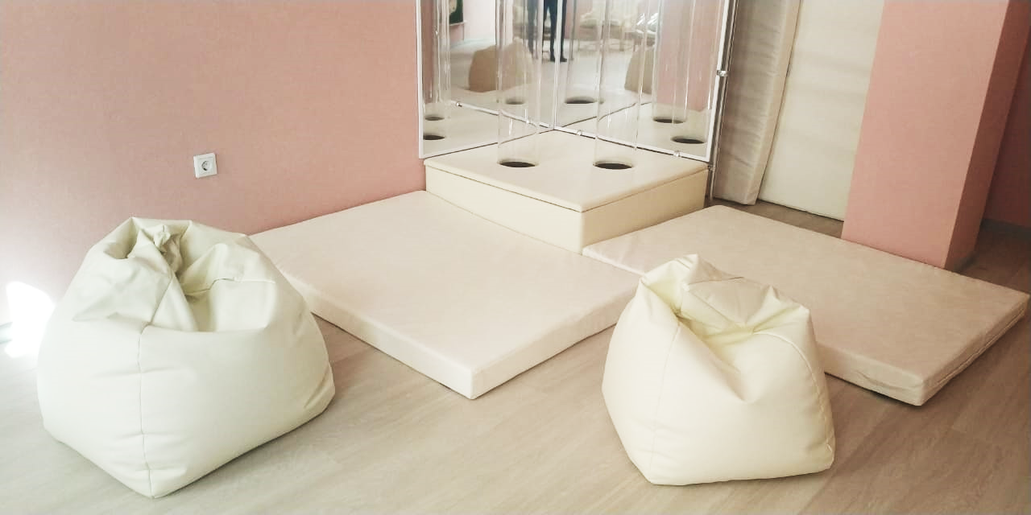
Отделения социальной реабилитации
Галотерапия – уникальный процесс использования особенного микроклимата, максимально приближенного к микроклимату естественных, природных соляных пещер, направленный на профилактику и лечение большого количества заболеваний.
Сенсорная комната
Сенсорная комната – одно из таких современных пространств; это мультисенсорная среда, позволяющая эффективно активизировать различные функции центральной нервной системы при различных заболеваниях и состояниях, а также снизить уровень беспокойства, тревоги и агрессии как у детей, так и у взрослых, создать чувство защищённости и безопасности, активизировать деятельность мозга.
Соляная комната 42,5 кв. м

Slide 11
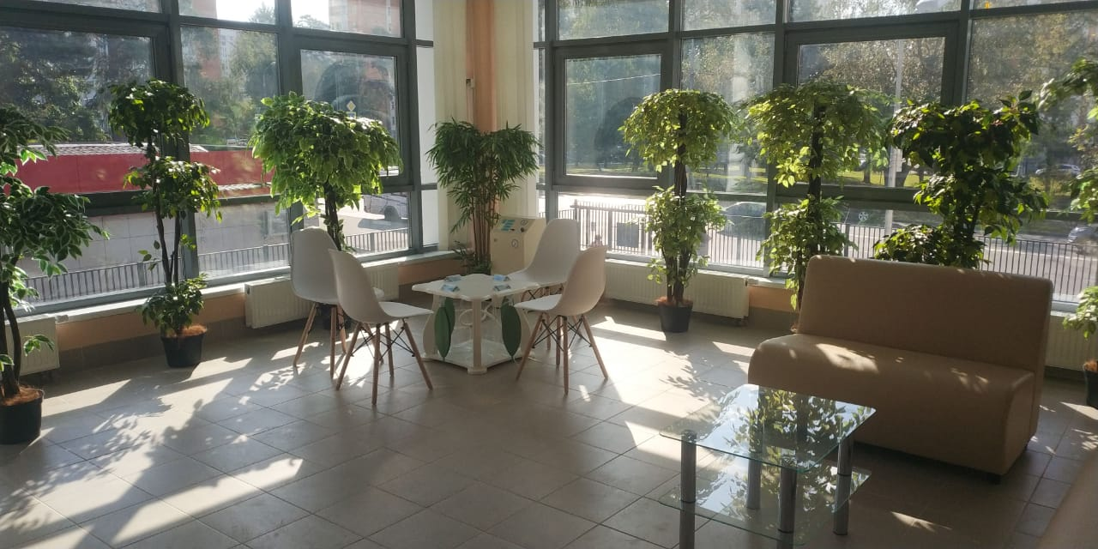
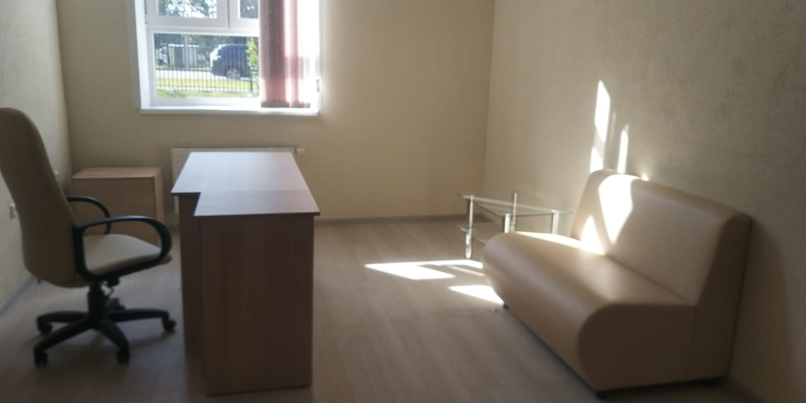
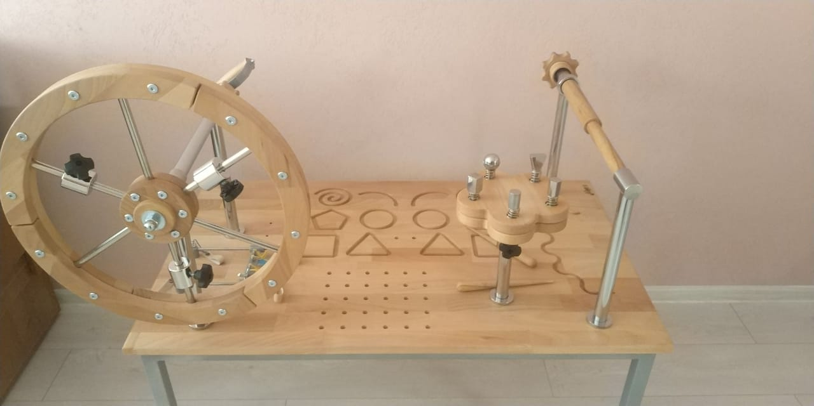
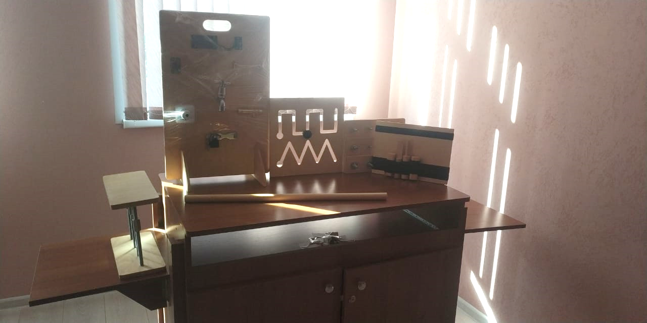
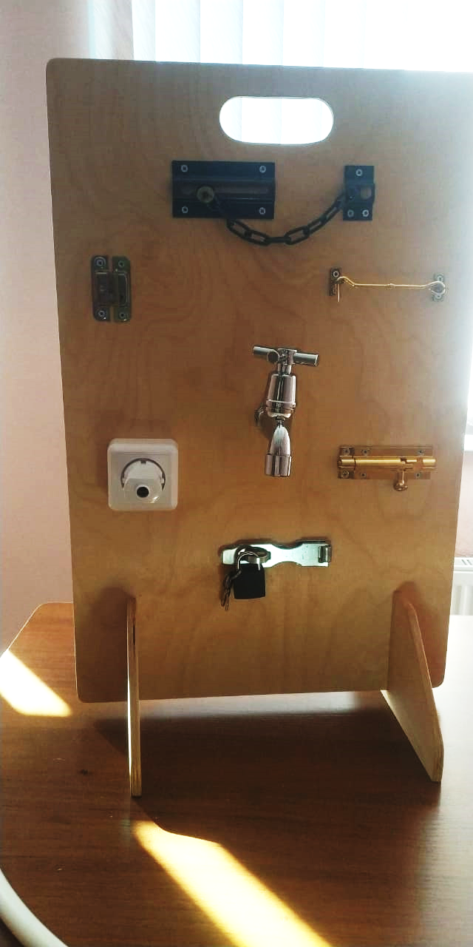
Кабинет психолога
Зал для гипокситерапии
Комплексная психологическая помощь инвалидам – обязательный элемент в восстановлении и дальнейшей социальной адаптации людей.
Комната социальной-бытовой адаптации
Социально-бытовая адаптация заключается в том, что мероприятия по социально-бытовой адаптации инвалидов, представлены, в большей степени, адаптацией внутриквартирного пространства

Slide 12
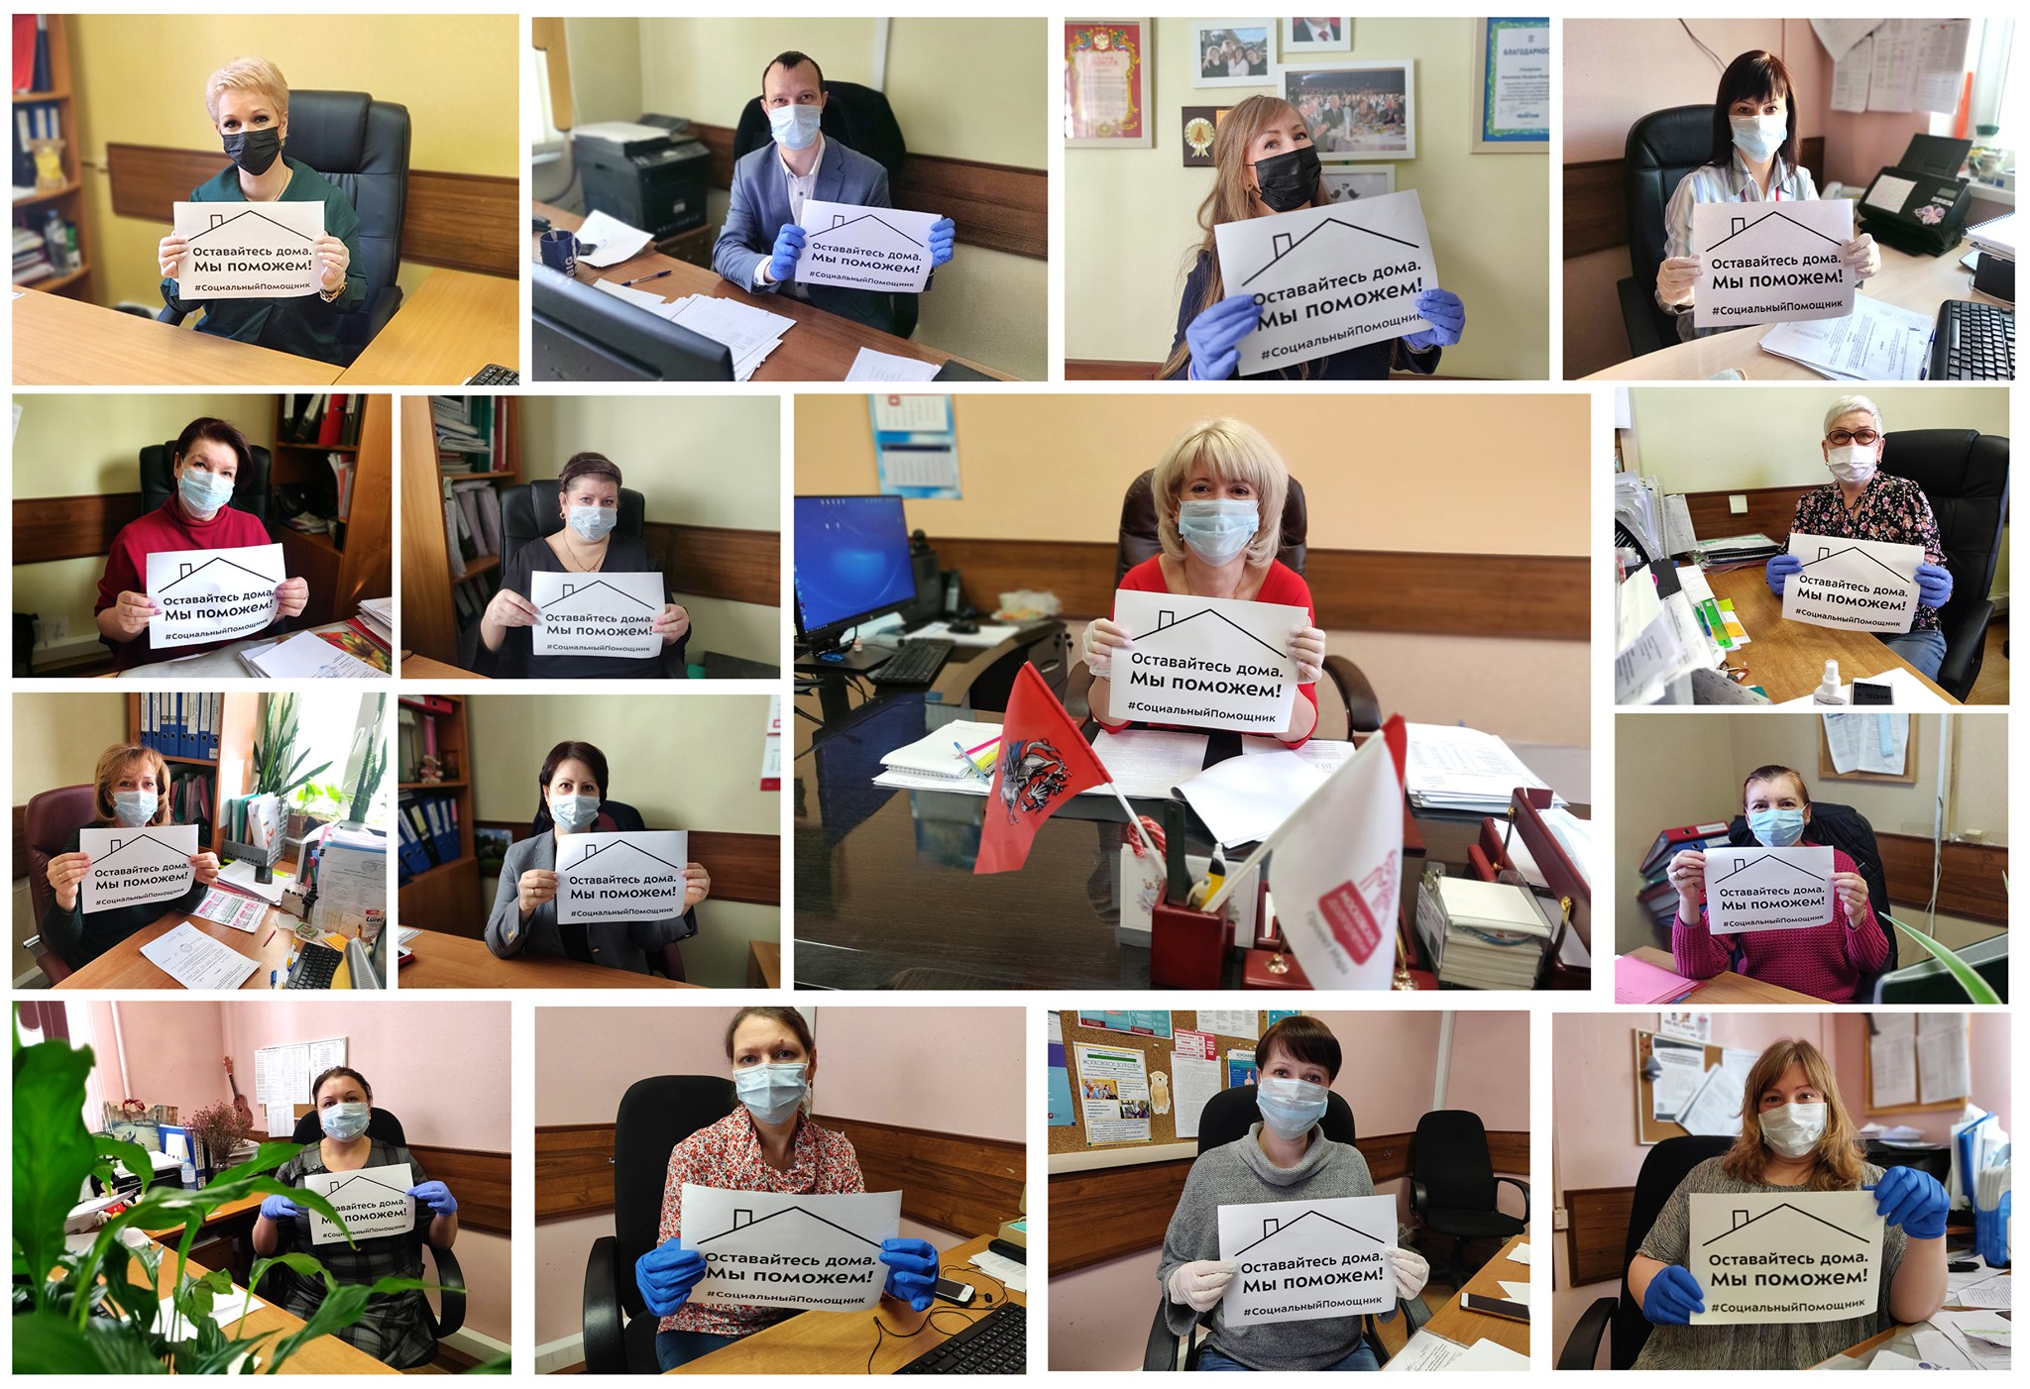

Slide 13
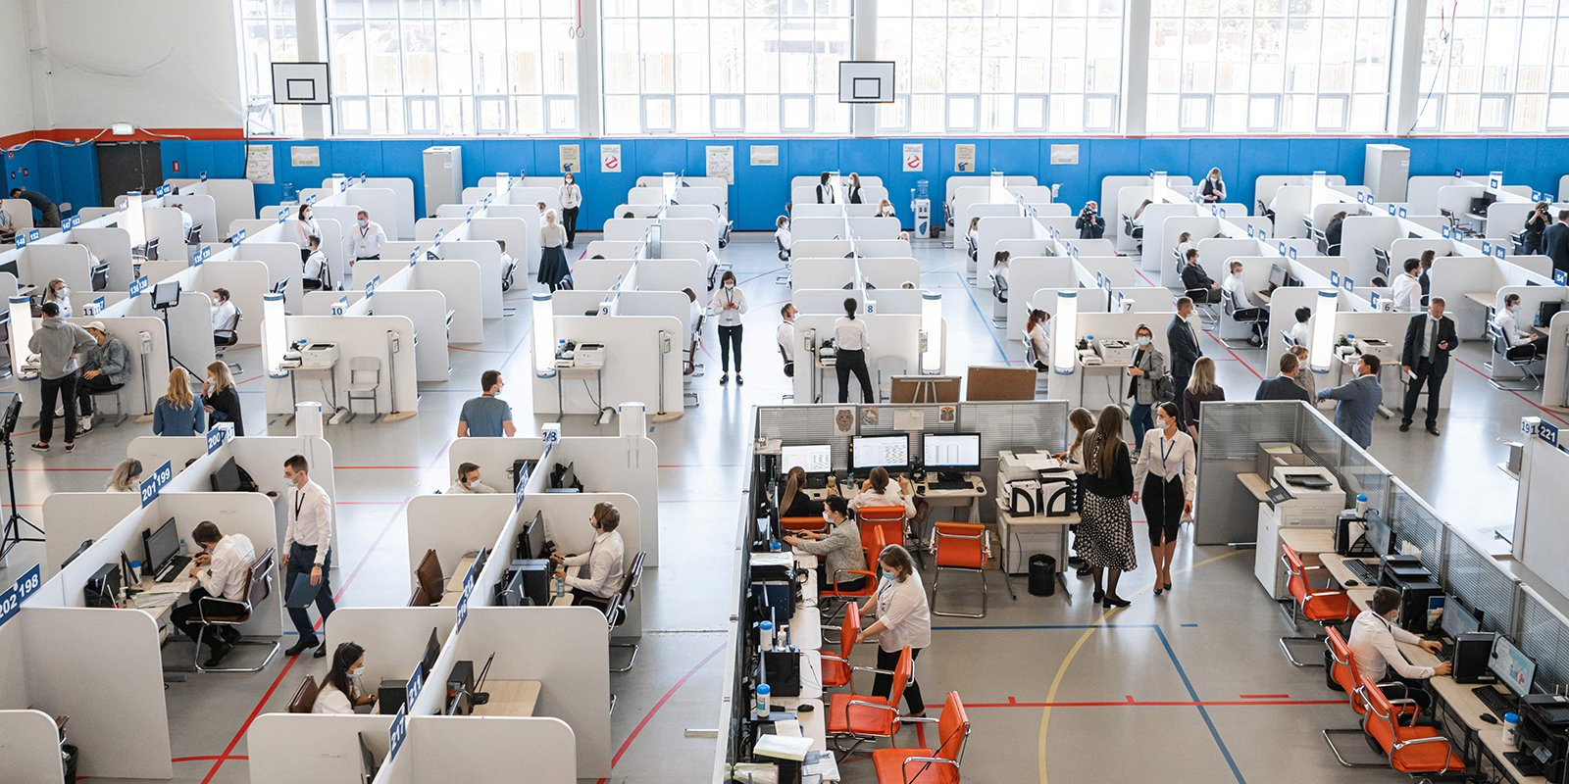
С 23 марта 2020 года в Москве заработала Горячая линия Оперативного штаба по контролю
и мониторингу ситуации с коронавирусом.

Slide 14
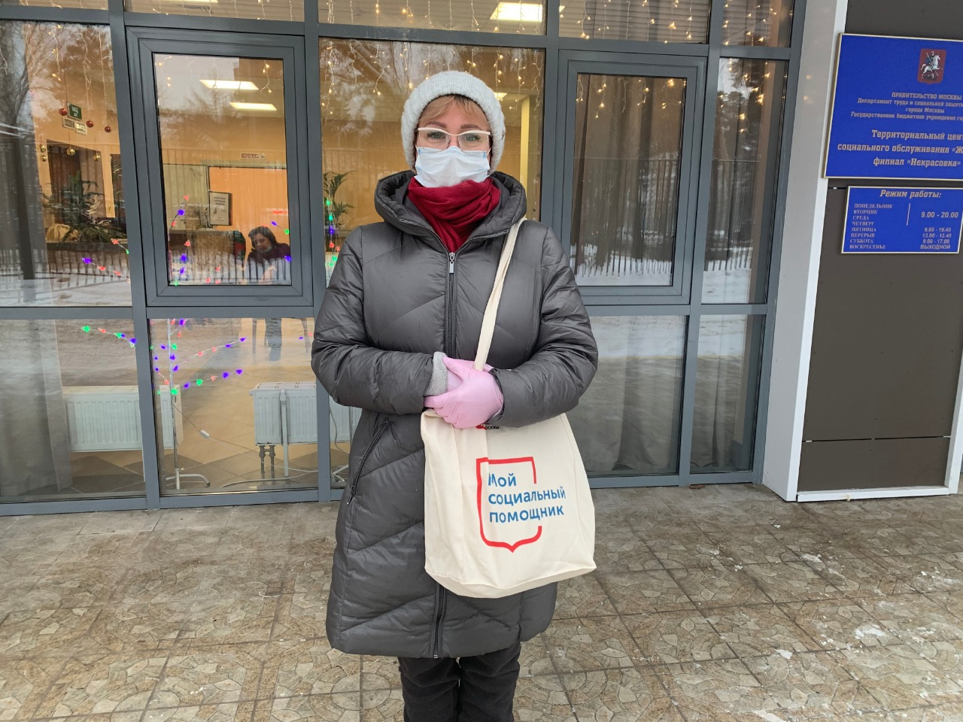
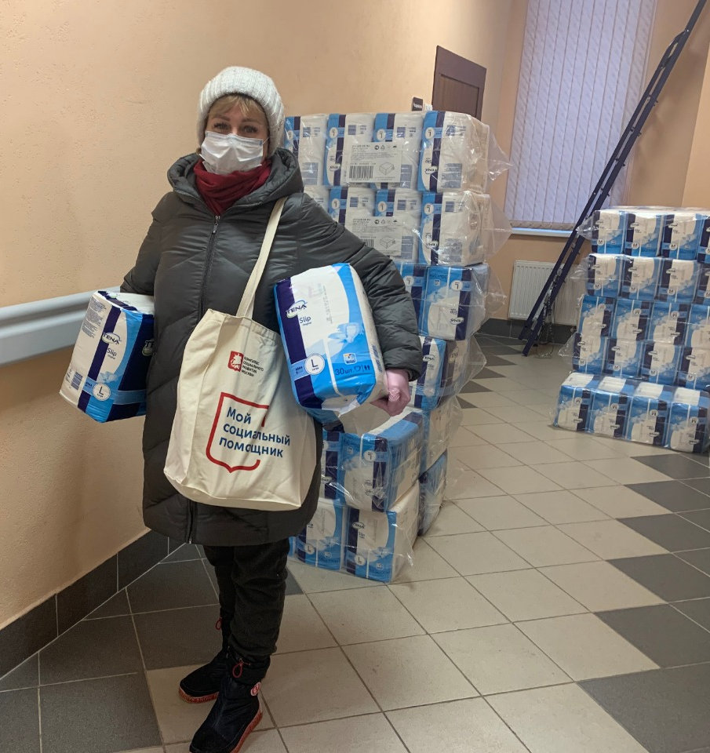
С первого дня к работе с населением по предоставлению адресной помощи были привлечены не только социальные работники, но и специалисты, работавшие в других подразделениях центра, предполагающих офисную работу

Slide 15
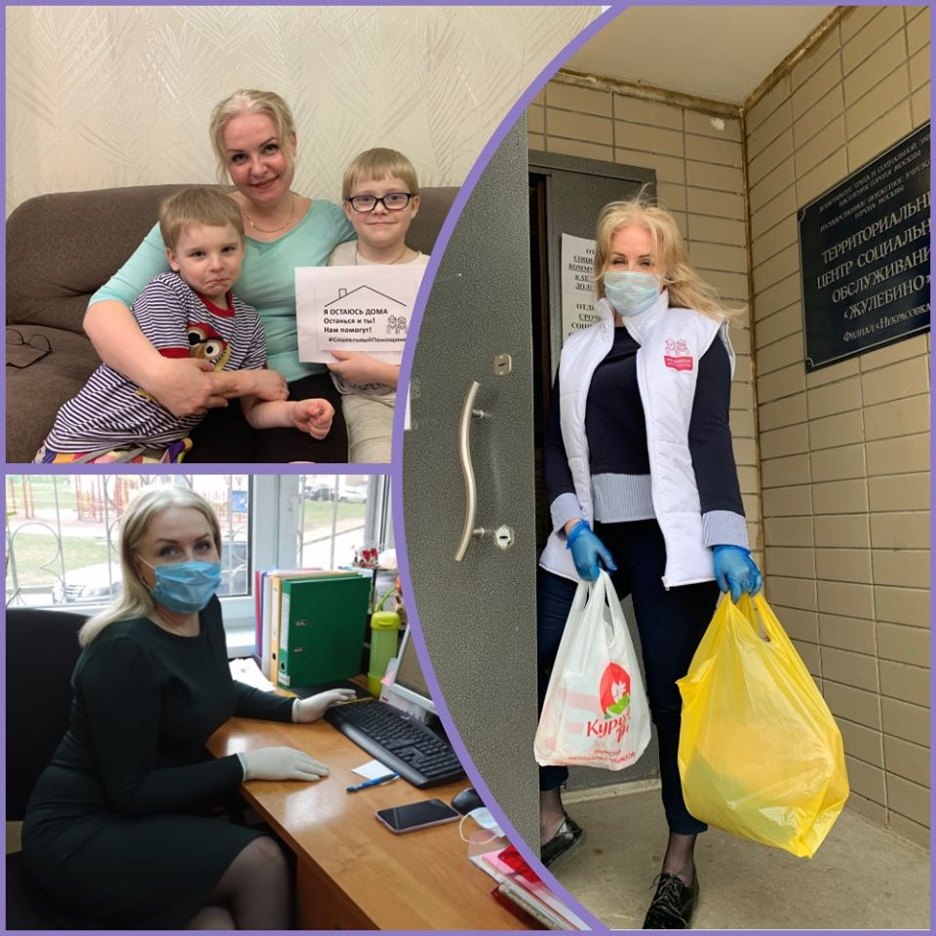
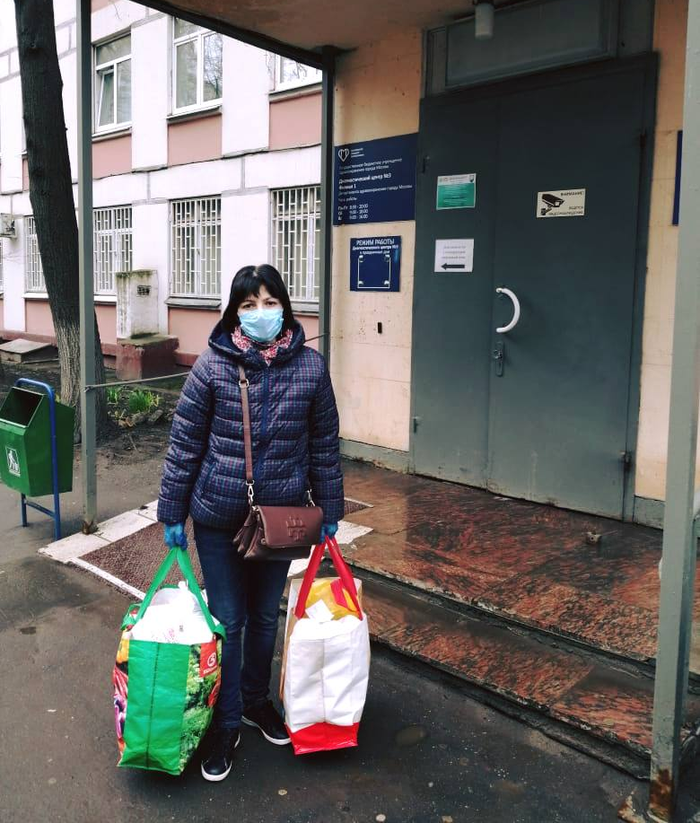

Slide 16
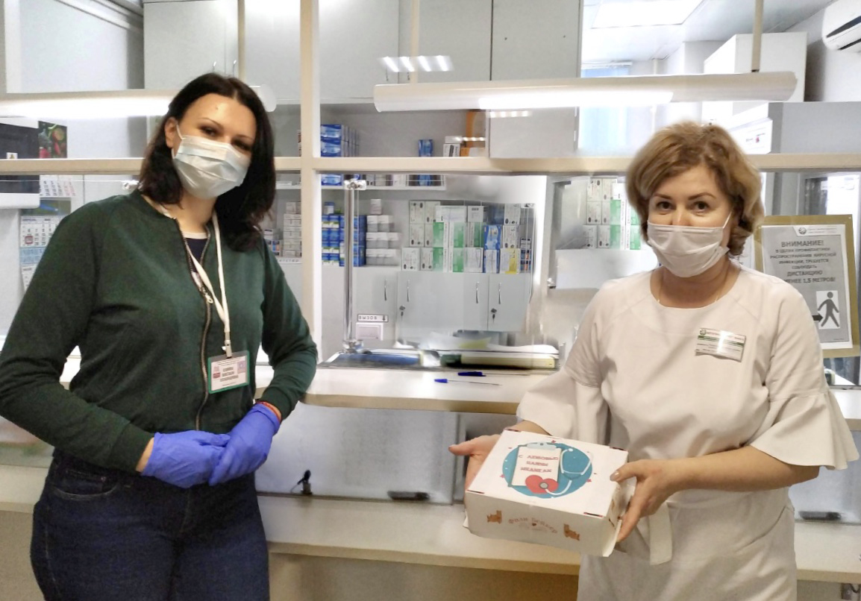
Большая работа ведется по доставке льготных лекарственных препаратов по сей день. Их мы получаем в поликлиниках и развозим по адресам, причем не только по Москве, но и в Подмосковье

Slide 17
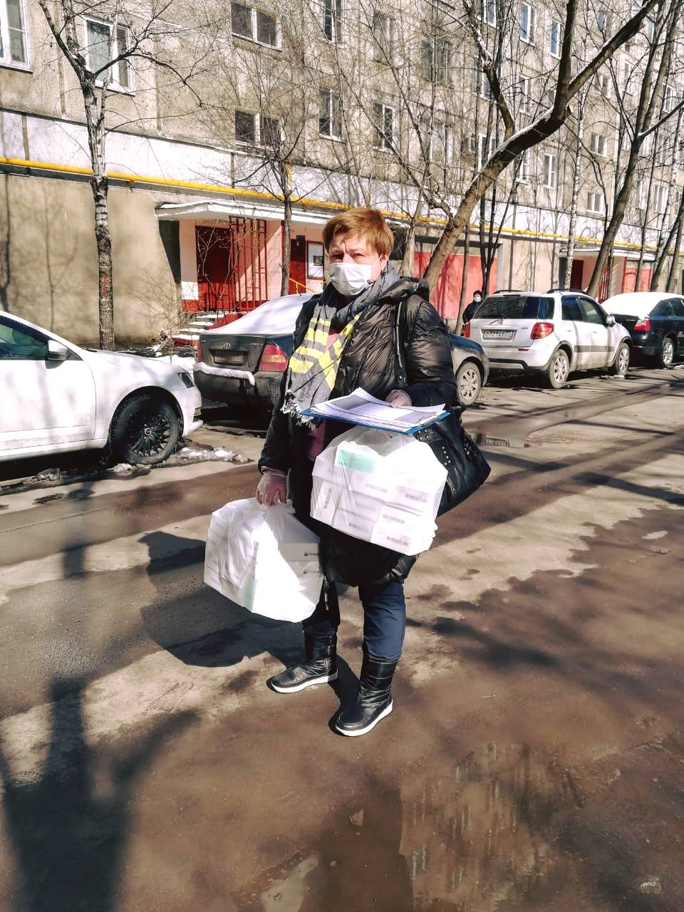
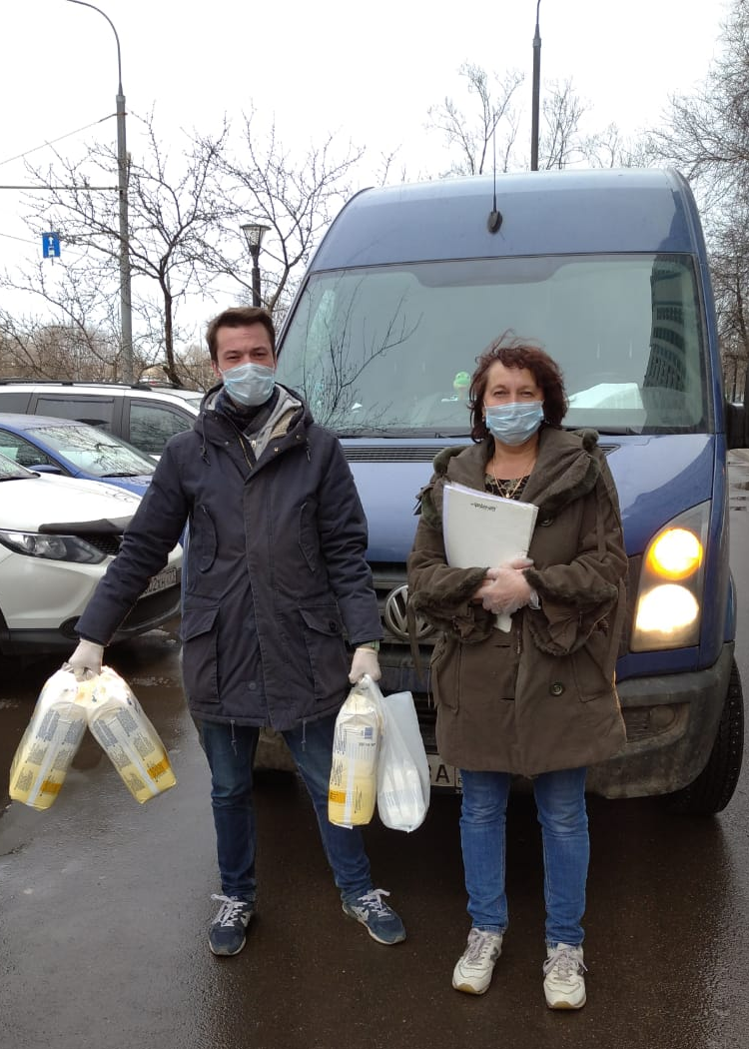
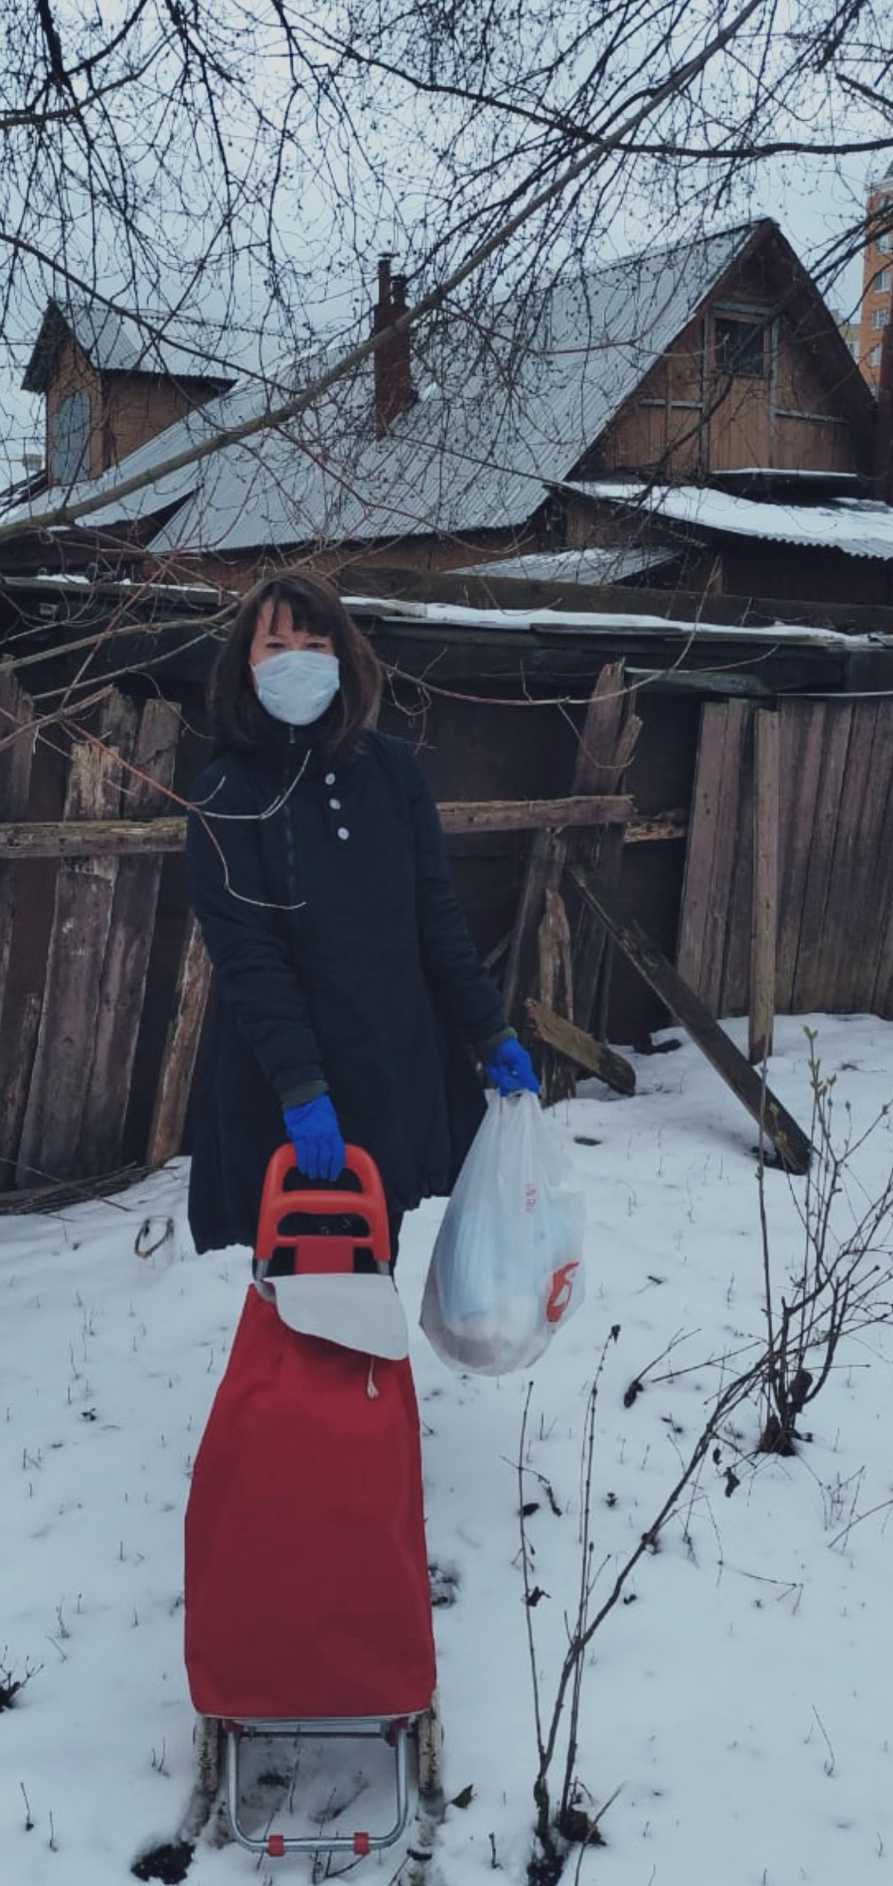
За 2020 год в филиале «Некрасовка» было оказано более 1700 услуг по дополнительной
адресной социальной помощи
56 заявок поступило об оказании помощи людям, находящимся на карантине,
в связи с заражением коронавирусной инфекцией

Slide 18
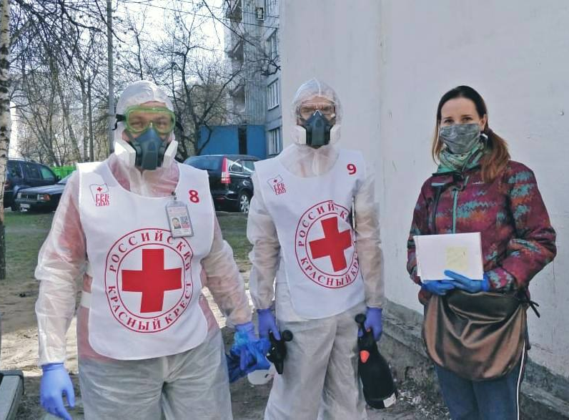
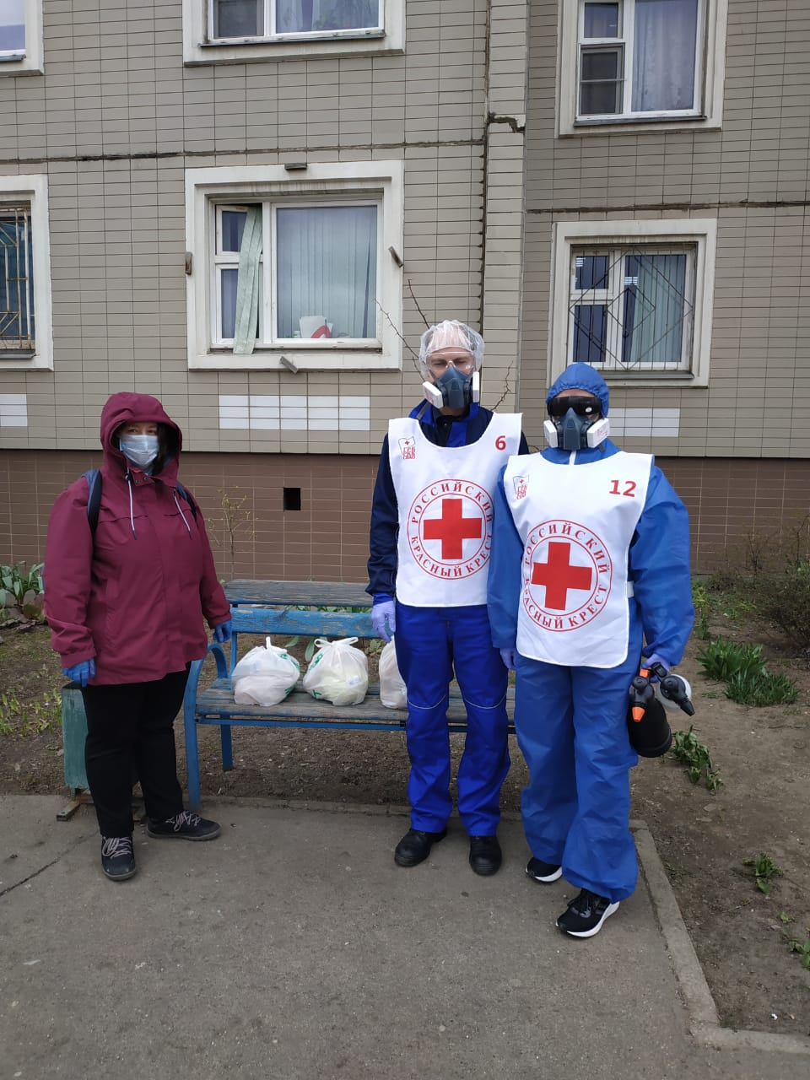
Во время первой волны, заявки на оказание помощи людям, находящимся на карантине, осуществлялись нашими специалистами совместно с привлечением сотрудников Общероссийской организации Красный крест

Slide 19
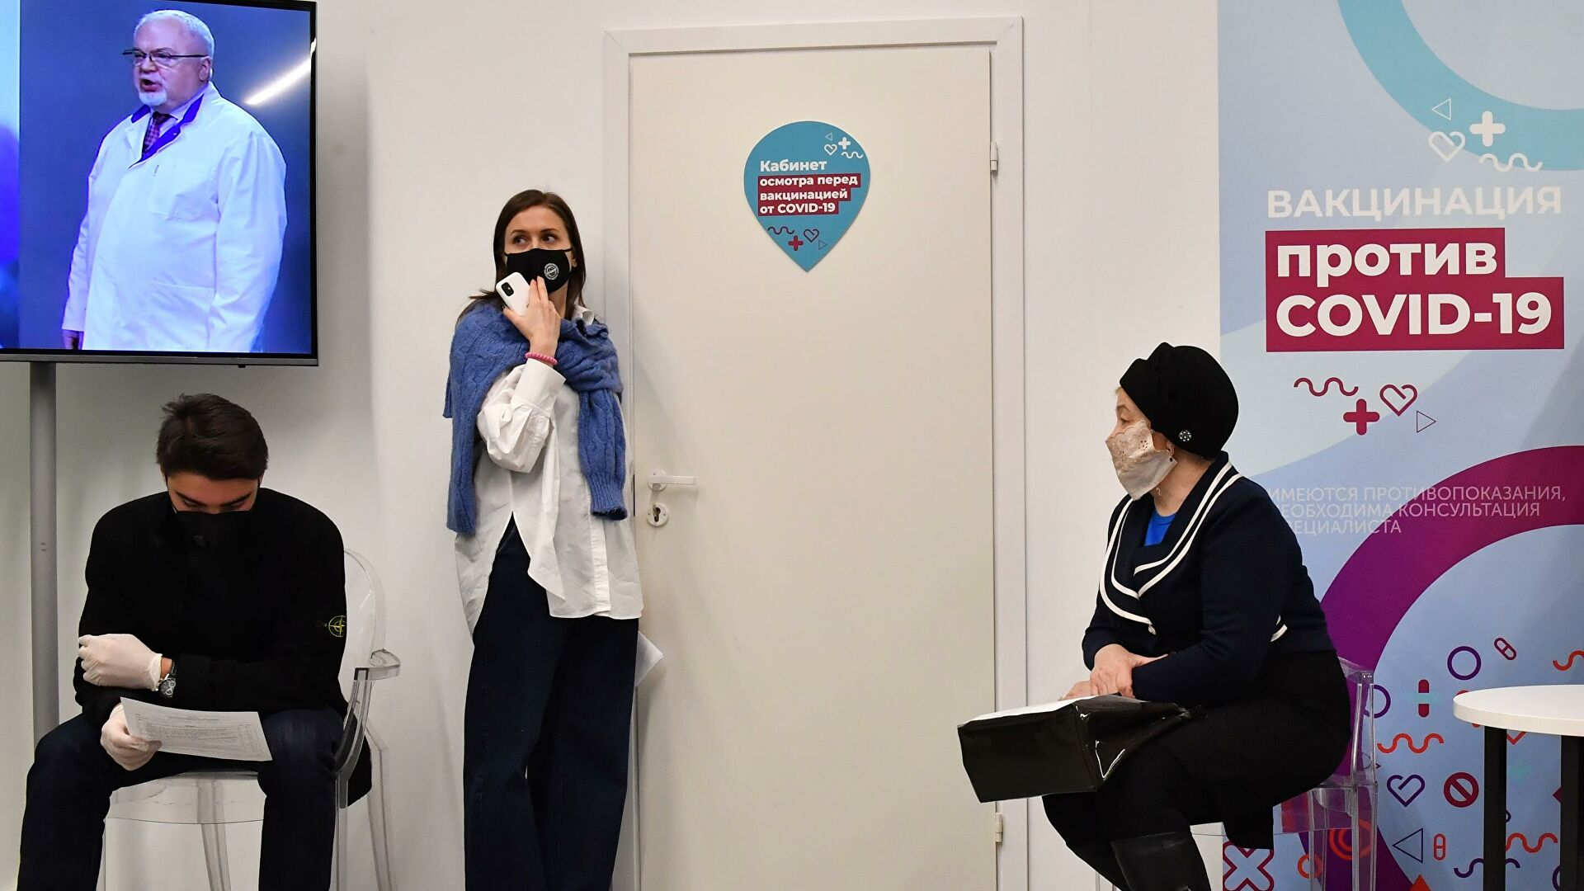
13 сотрудников нашего центра приняли участие в клинических исследованиях вакцины «Спутник V». Ежедневно наши сотрудники проходят вакцинацию от коронавируса, на сегодняшний день привито 26% работников

Slide 20
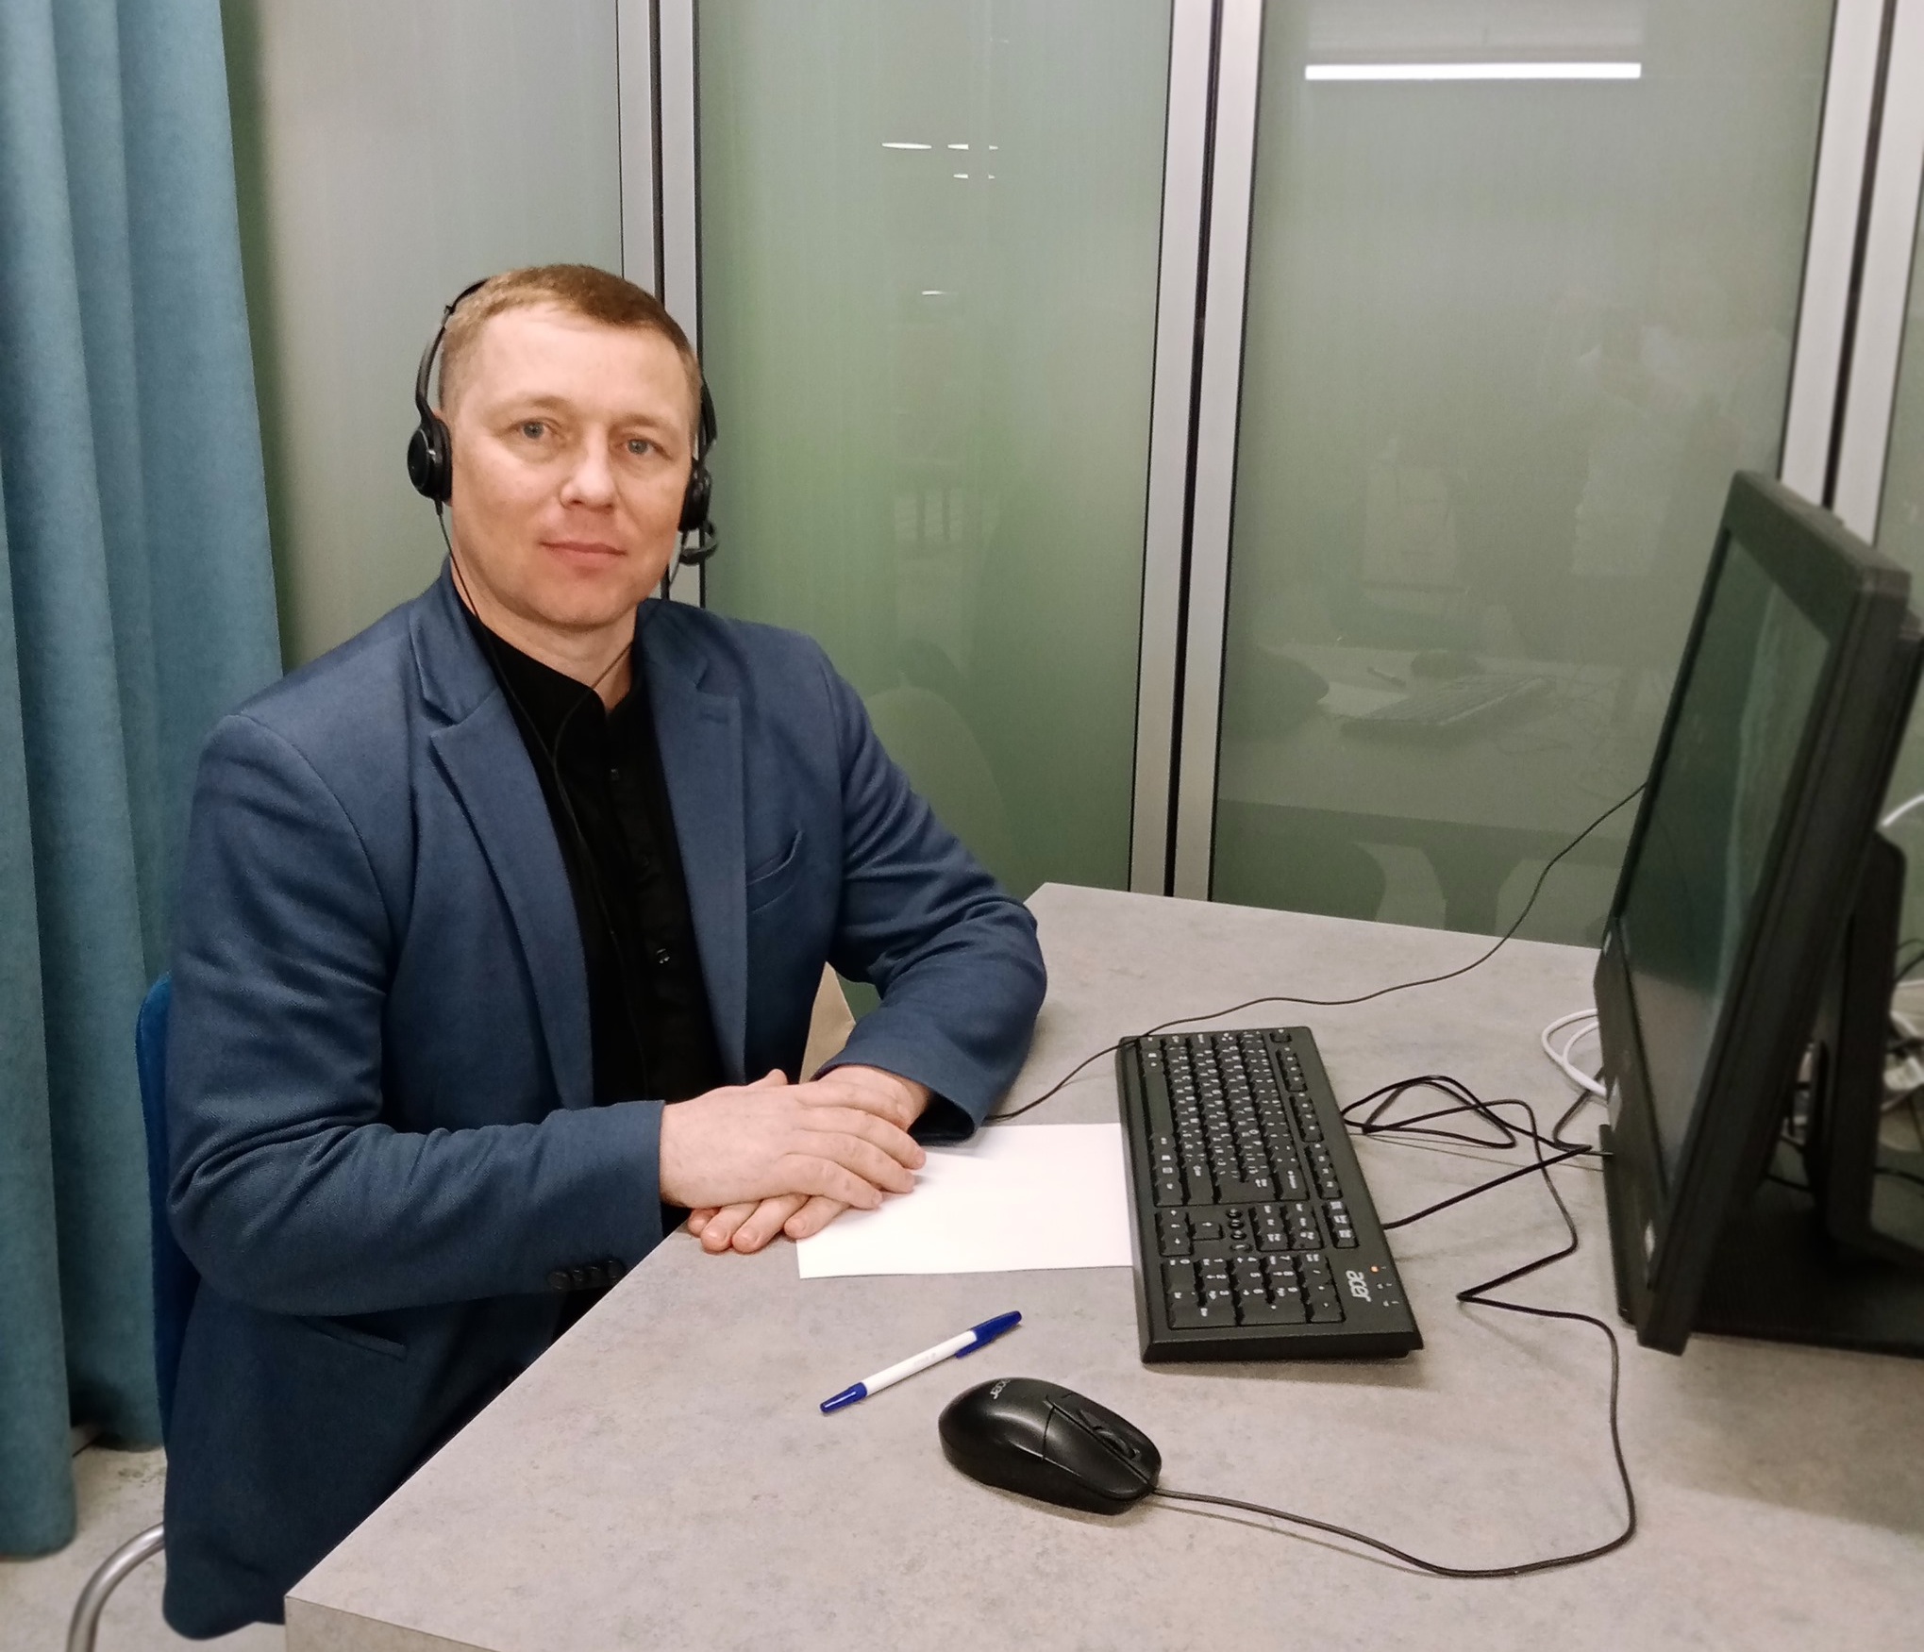
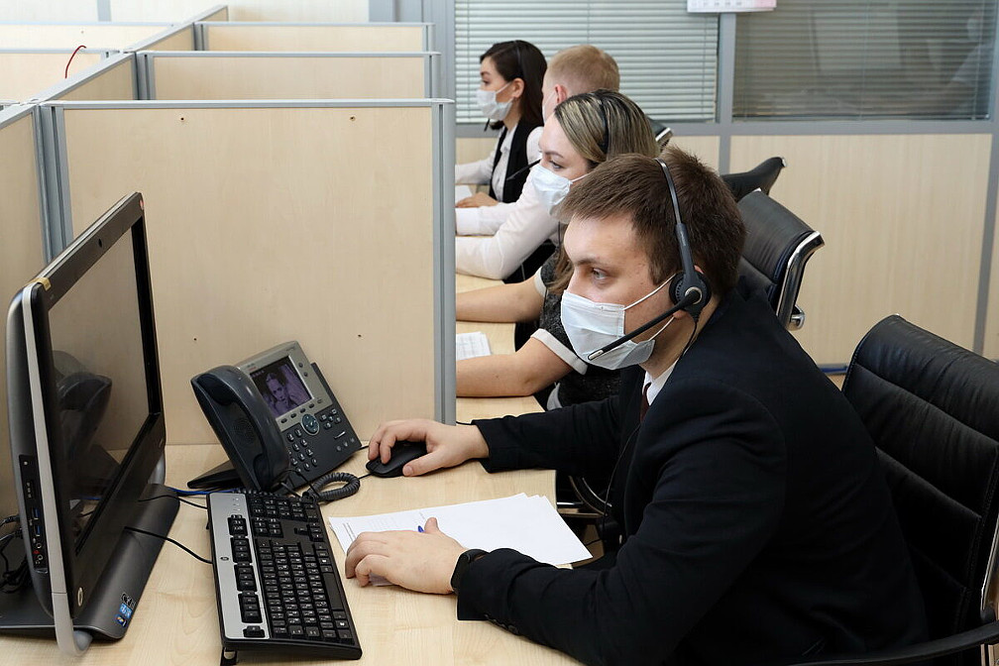
Часть сотрудников командирована работать на горячей линии Оперативного штаба по борьбе с COVID-19 и на горячей линии МФЦ

Slide 21
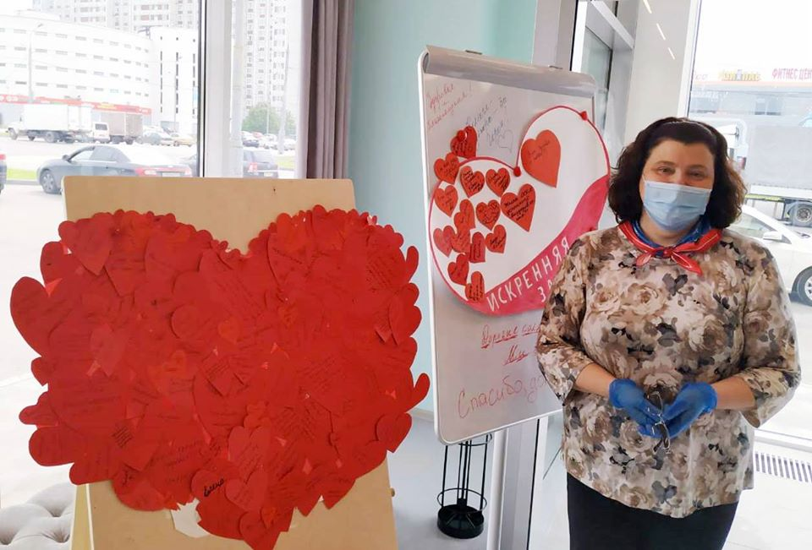
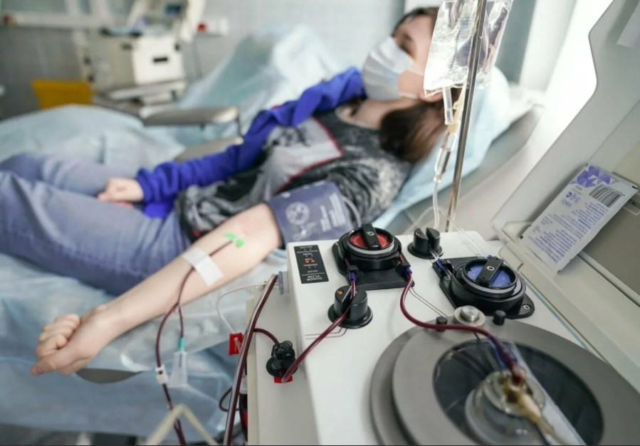
После личной победы над коронавирусом социальные работники становятся донорами плазмы и продолжают заботиться о москвичах.
На сегодня уже 3 социальных работника нашего центра стали донорами плазмы

Slide 22
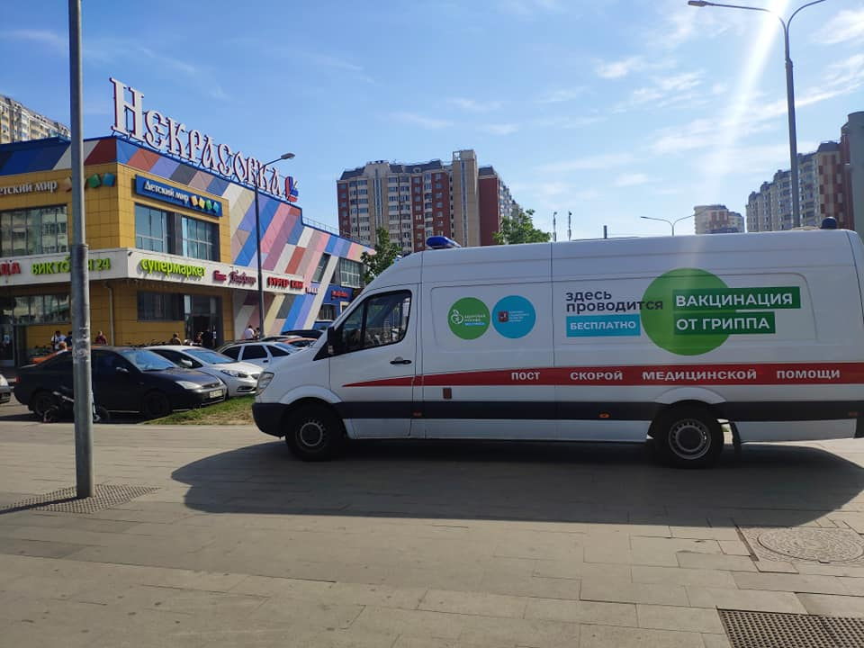
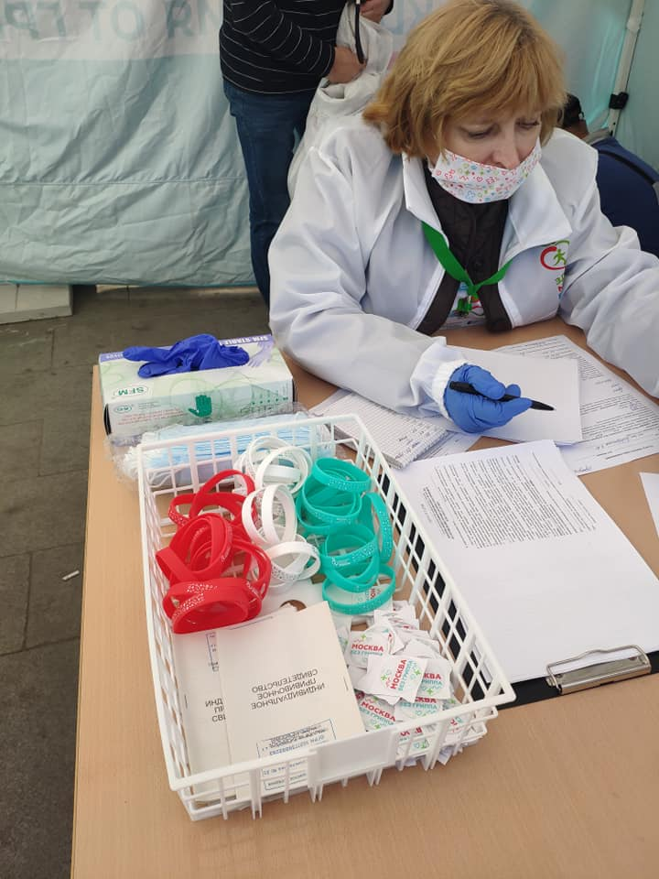
Сотрудники филиала Некрасовка два месяца каждый день находились вместе с медиками на мобильном пункте вакцинации развернутом у станции метро Некрасовка.
За все время наши сотрудники отработали более 130 смен, в течение которых более 9000 тысяч человек смогли бесплатно сделать прививку и сохранить свое здоровье.

Slide 23
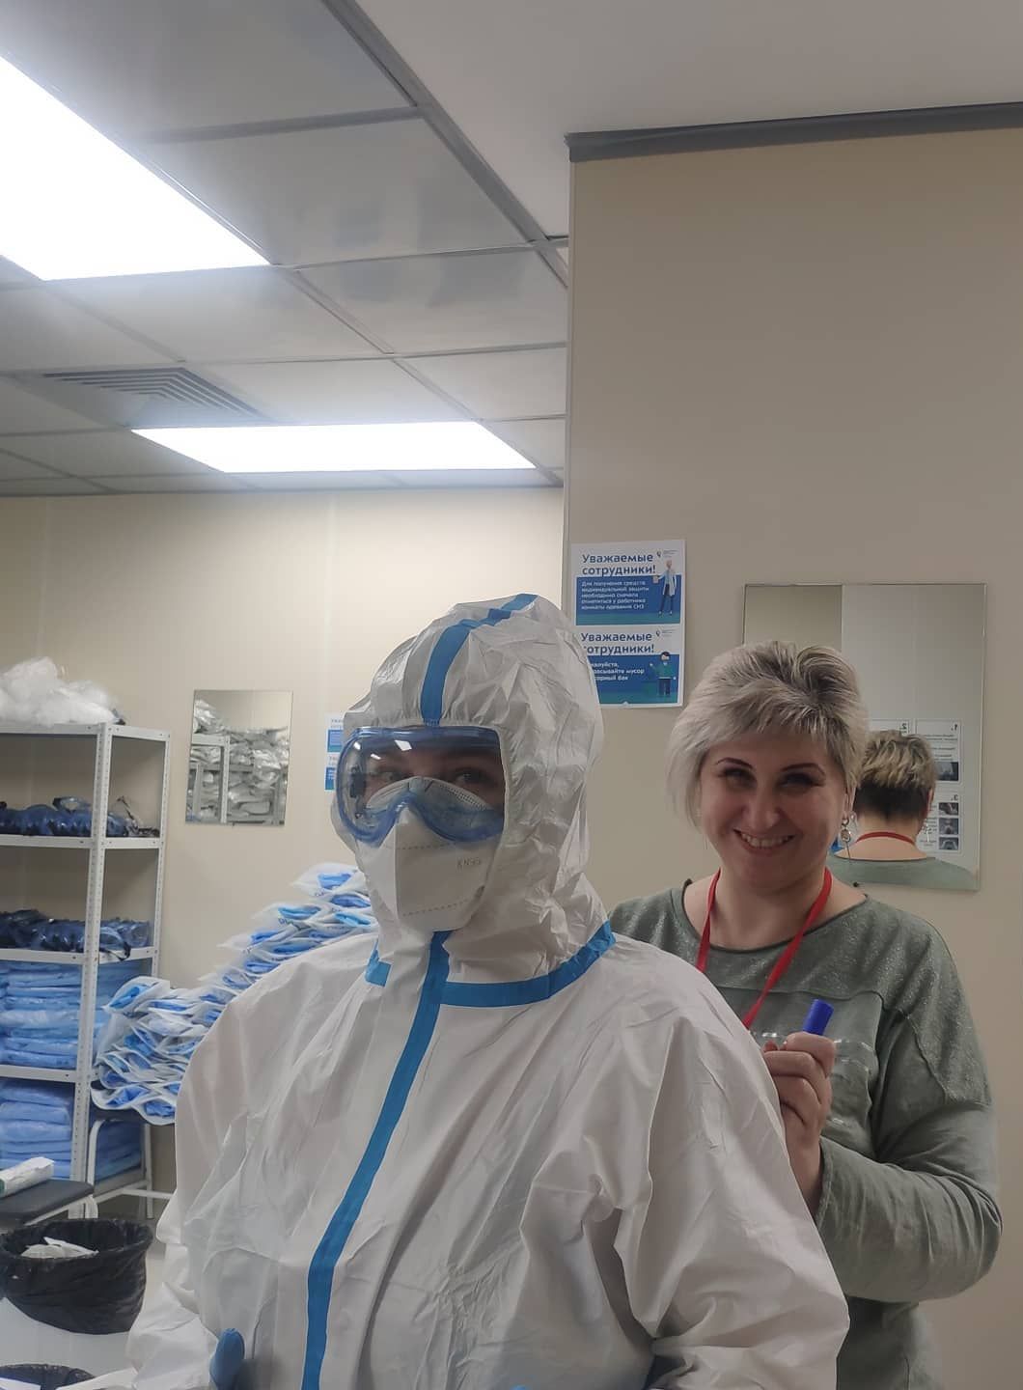
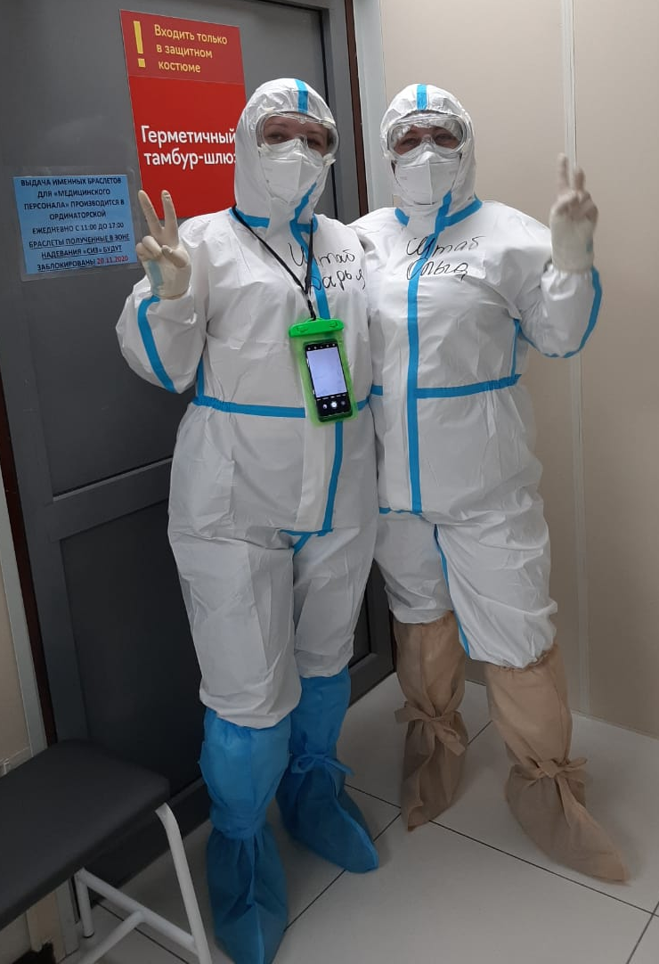
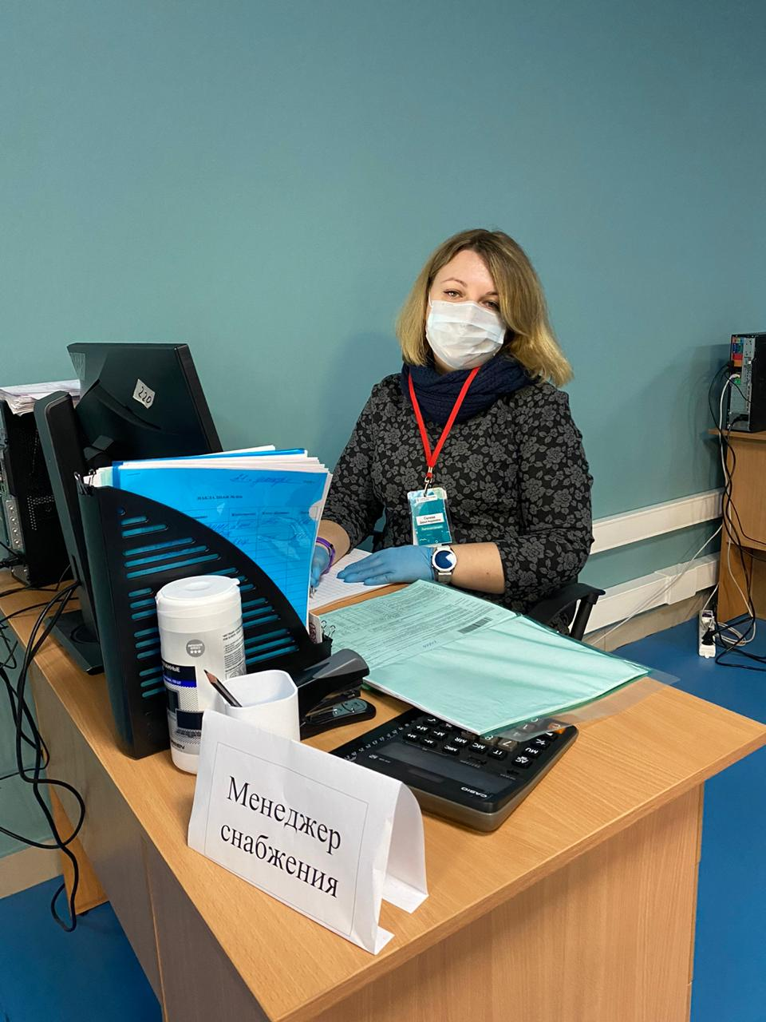
Сотрудники нашего учреждения, создают благоприятные условия, для комфортного пребывания и выздоровления больных covid-19 во временном госпитале
(Государственное бюджетное учреждение здравоохранения «Городская клиническая больница имени С.В.Юдина ДЗМ" - временного госпиталя АТЦ Москва)

Slide 24
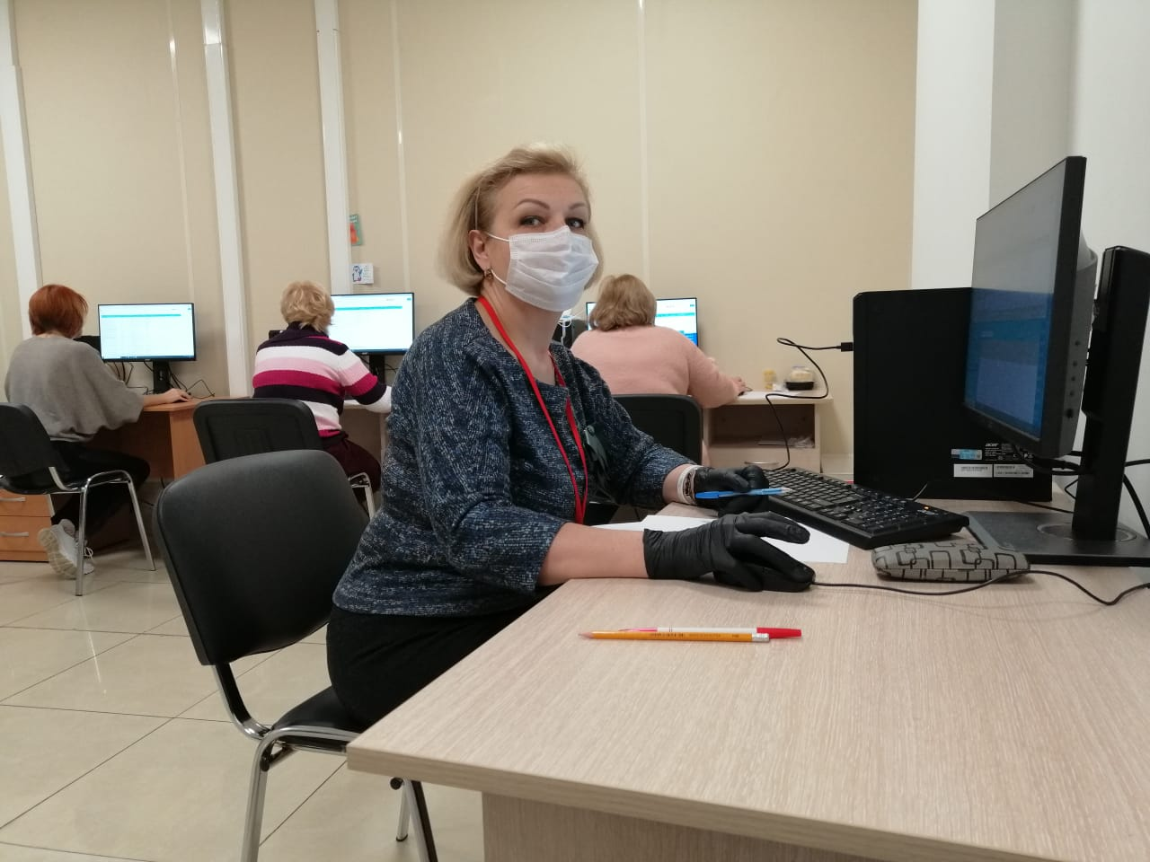

Slide 25
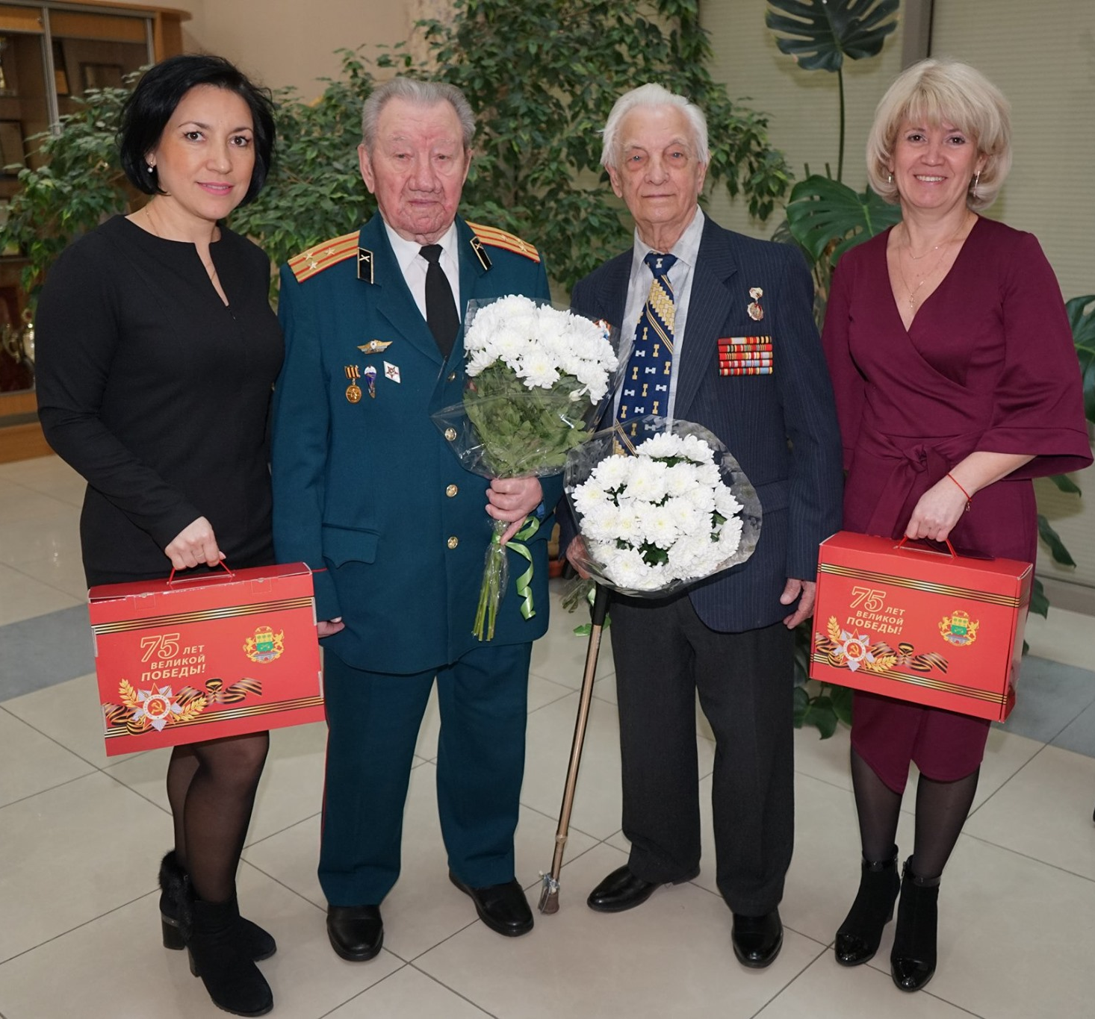
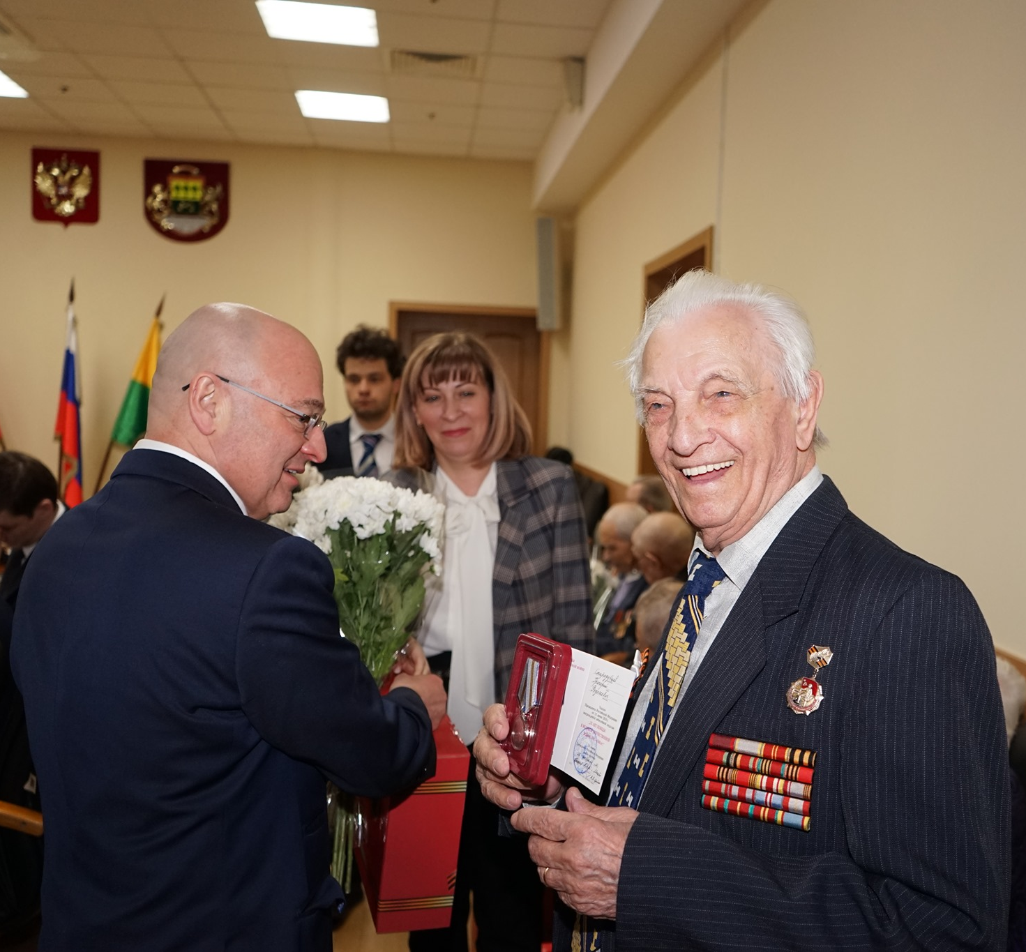
В 2020 году вся страна отметила замечательный юбилей — 75-летие Победы над фашистской Германией.
К сожалению, в связи с пандемией, не удалось вручить награды в торжественной обстановке, но все же COVID-19 не помешал и все ветераны (82 человека) в районе Некрасовка были
награждены медалями и памятными подарками.

Slide 27
В течение 2020 года в ежедневном режиме проводился мониторинг нуждаемости ветеранов.
Вся выявленная нуждаемость, а именно:
проведение ремонтов квартир - 2 чел.;
получение ТДП, ЭСС,
потребность в технических средствах реабилитации и
санаторно-курортном лечении
была удовлетворена на 100%.

Slide 28
Помощь получили в 2020 году 294 человека находящиеся на надомном обслуживание.
Население района увеличивается

Slide 30
По состоянию на конец 2020 года в районе Некрасовка проведена функциональная диагностика у 231 гражданина, их них:
первично обратившихся за признанием нуждающимися – 92 человек, принято положительных решений – 80, пересмотрены ИППСУ у 139 человек, из них:
принято положительных решений – 136.
Всего в 2020 году было оказано 7373 услуги.

Slide 31
Уникальных граждан, участвующих в программе Московское долголетие 2100 человек.
Прирост по сравнению с прошлым годом составил
более 200 новых участников.

Slide 32
В 2020 году расширился список поставщиков, с которыми мы заключили договора, на площадках которых граждане старшего возраста могут реализовывать свои потребности
в различных видах досуговых занятий.
На начало 2021 года у нас заключены соглашения с 17 организациями-участниками.

Slide 33
Футбольная группа «Московского долголетия» от поставщика ГБУ «СШ 4» Москомспорта является единственной футбольной командой в городе Москва

Slide 34
С марта 2020 года проект «Московское долголетие» перешел в онлайн.
За девять месяцев дистанционной работы к онлайн занятиям присоединилось
673 человека, функционирует 19 групп

Slide 35
Удобный и безопасный онлайн формат, помогает москвичам старшего поколения продолжать вести активный образ жизни, поддерживать социальные связи и с пользой проводить время дома

Slide 36
Учитывая положительный опыт проведения и заинтересованность москвичей старшего поколения в онлайн-занятиях, было принято решение оставить дистанционное обучение в качестве дополнительного формата работы проекта на постоянной основе

Slide 37
Участники «Московского долголетия» занимали призовые места в различных конкурсах, фестивалях, олимпиадах

Slide 38
1 место в окружном конкурсе «Дед мороз Московского долголетия», 2 место в городском этапе.
Гран-при в фестивале
«Дороги которые мы выбираем» в номинации изобразительное искусство

Slide 40
Деятельность социального центра широко освещалась в СМИ.
В 2020 год было размещено 172 статьи в городских и районных изданиях, таких как «Вечерняя Москва», «Российская газет», ТАС, «Лиза», «Некрасовка сегодня», «Голос Некрасовки».
На центральном канале Россия 2, в новостной ленте выходил сюжет о работе ТЦСО «Жулебино».

Slide 41
ГБУ ТЦСО «Жулебино» признан лучшим территориальным центром ЮВАО г. Москвы.
По итогам года нам вручен переходящий кубок «Лучший ТЦСО ЮВАО»

Slide 42
Спасибо за внимание!

